Slide 1
Vector

Slide 2



3D 向量 Vector
$$\vec{a}$$
圖示法
$\hat{a}$:單位向量
二三度空間中許多物理量是向量！
向量包含兩個要素：大小及方向！
$$\vec{a}=a∙\hat{a}$$

Slide 3
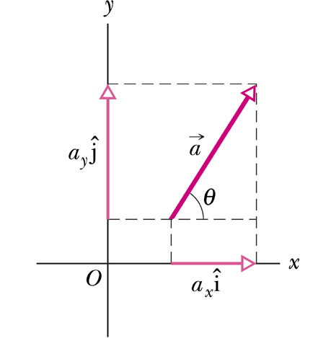

向量可以用它的分量表示！
把一向量投影在選取的座標軸上即是它的分量！
$$\vec{a}=a_{x}\hat{i}+a_{y}\hat{j}=\left(a_{x},a_{y}\right)$$
分量法

Slide 4



分量法與圖示法式等價的。
$$\vec{a}=a_{x}\hat{i}+a_{y}\hat{j}=\left(a_{x},a_{y}\right)$$
由分量可以得到向量的大小
$$a=\sqrt{a_{x}^{2}+a_{y}^{2}}$$
由分量可以得到向量的方向：
$$\cos{θ}=\frac{a_{x}}{a}$$
分量的值與座標軸的選取有關！

Slide 5
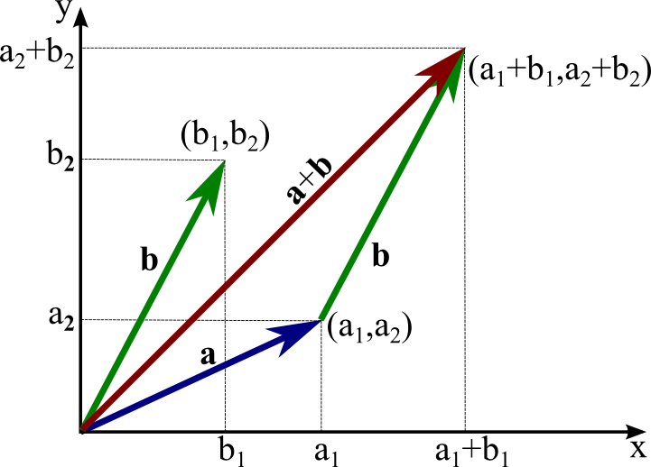
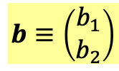







$$\vec{a}=a_{1}\hat{i}+a_{2}\hat{j}=\left(\begin{matrix}a_{1} \\ a_{2}\end{matrix}\right)$$
But like 3D vectors, Vectors can be multiplied by a number, and two vectors can add up.
Linear combinations of vectors are still vectors. Vector space is also called linear space.
$$a≡\left(\begin{matrix}a_{1} \\ a_{2}\end{matrix}\right)$$
$$b≡\left(\begin{matrix}b_{1} \\ b_{2}\end{matrix}\right)$$
$$v=c_{1}a+c_{2}b$$
線性組合或線性疊加
$$\left[\begin{matrix}0.6 \\ 0.4\end{matrix}\right]+2.0∙\left[\begin{matrix}0.1 \\ −0.1\end{matrix}\right]=\left[\begin{matrix}0.8 \\ 0.2\end{matrix}\right]$$
If the components of two vectors are proportional, we say they are in the same direction.
$$a=cb$$
$\left[\begin{matrix}0.8 \\ 0.2\end{matrix}\right]$ and $\left[\begin{matrix}0.4 \\ 0.1\end{matrix}\right]$ are in the same direction.
所有由兩個實數組成的向量所形成的空間，就記為$R^{2}$, $m$個實數就是$R^{m}$。
幾何上$R^{2}$就是無限大的平面！

Slide 6
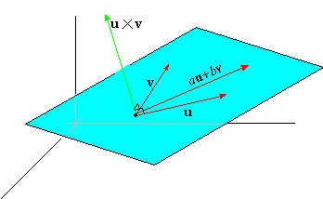
任給兩不同向的向量，其所有線性組合形成的向量 Span，就組成一平面！
這個空間就是線性代數研究的對象。
The span of two non-parallel vectors is a plane.

Slide 7
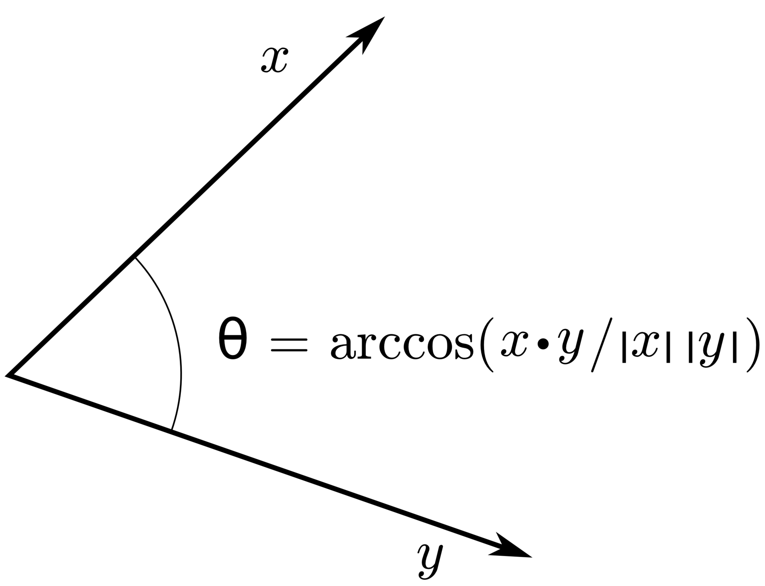




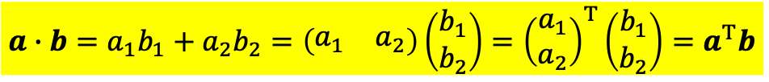
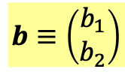


在此空間通常可以定義長度與內積！
$$a≡\left(\begin{matrix}a_{1} \\ a_{2}\end{matrix}\right)$$
$$b≡\left(\begin{matrix}b_{1} \\ b_{2}\end{matrix}\right)$$
向量vector可以定義長度：
$$\left|a\right|=\sqrt{a_{1}^{2}+a_{1}^{2}}$$
從此延伸，可以定義兩個向量的內積inner product：
$$a∙b=a_{1}b_{1}+a_{2}b_{2}$$
$$\left|a\right|=\sqrt{a∙a}$$
行向量的transpose(轉置)稱為列row向量：
$$a^{T}≡{\left(\begin{matrix}a_{1} \\ a_{2}\end{matrix}\right)}^{T}=\left(\begin{matrix}a_{1} & a_{2}\end{matrix}\right)$$
內積可以用行向量與列向量的矩陣乘積來寫：
$$a∙b=a_{1}b_{1}+a_{2}b_{2}=\left(\begin{matrix}a_{1} & a_{2}\end{matrix}\right)\left(\begin{matrix}b_{1} \\ b_{2}\end{matrix}\right)={\left(\begin{matrix}a_{1} \\ a_{2}\end{matrix}\right)}^{T}\left(\begin{matrix}b_{1} \\ b_{2}\end{matrix}\right)=a^{T}b$$
兩個向量的內積為零，這兩個向量就彼此正交perpendicular：
$$a^{T}b=0$$

Slide 8
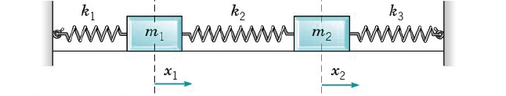
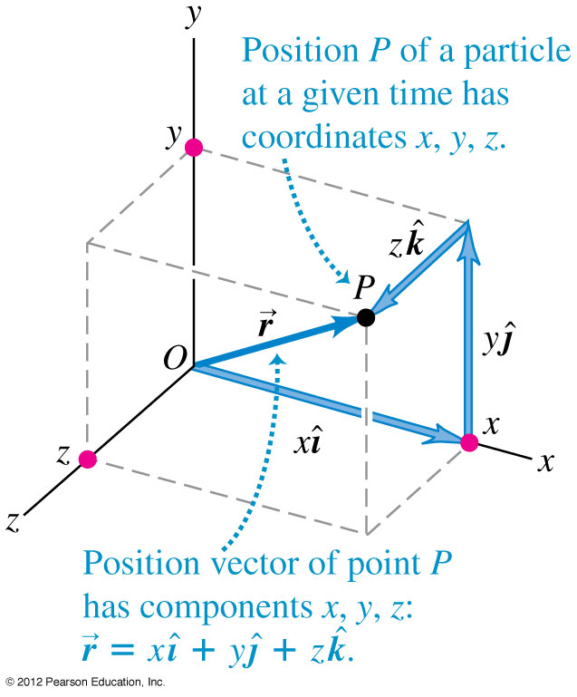
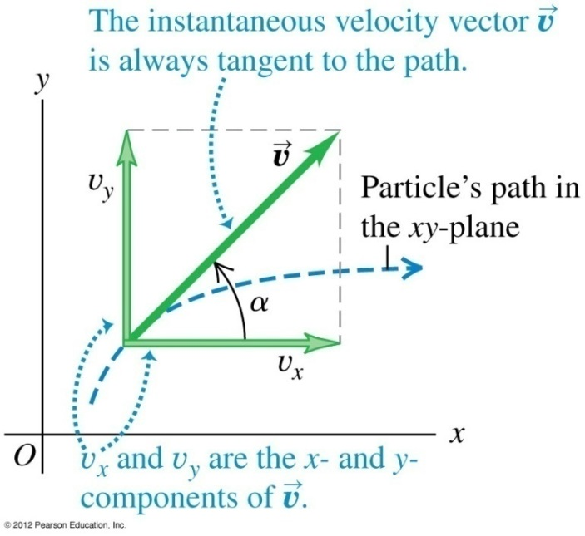


2D向量是一個行向量，但行向量不必然是2D向量。
$$x≡\left(\begin{matrix}x_{1} \\ x_{2}\end{matrix}\right)$$
彈簧組的$x$行向量就不是2D向量 。
2D向量，如速度、加速度、動量等等，必須很像位置向量$\vec{r}$！

Slide 9
向量的運算依賴分量。
$$\vec{a}=\left(a_{x},a_{y}\right)$$
分量的值與座標軸的選取有關！
但自然界並沒有絕對的座標軸！
Physics calculation depends observers.
But Physics results must be independ of which observers we choose.

Slide 10
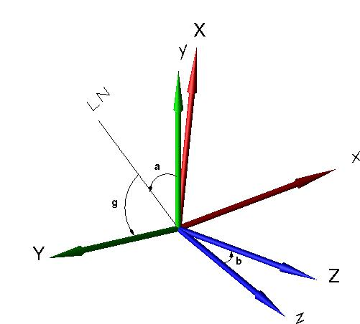
若將座標軸旋轉$θ$角，可得到一組新的座標軸。

Slide 11
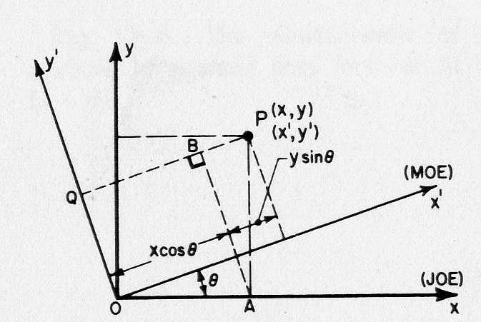






座標軸旋轉後，描述一個向量的分量就會取一組新的值，
位置向量的新分量$\left(x^{′},y′\right)$與舊分量$\left(x,y\right)$之間，存在一關係，
$$x^{′}=x\cos{θ}−y\sin{θ}$$
$$y^{′}=x\sin{θ}+y\cos{θ}$$
如果2D向量，如速度、加速度、動量等等，都必須很像位置向量$\vec{r}$，
這新分量與舊分量的關係應該也適用於任一2D向量！
$$F_{x}^{′}=F_{x}\cos{θ}−F_{y}\sin{θ}$$
$$a_{x}^{′}=a_{x}\cos{θ}−a_{y}\sin{θ}$$
$$F_{y}^{′}=F_{x}\sin{θ}+F_{y}\cos{θ}$$
$$a_{y}^{′}=a_{x}\sin{θ}+a_{y}\cos{θ}$$

Slide 12
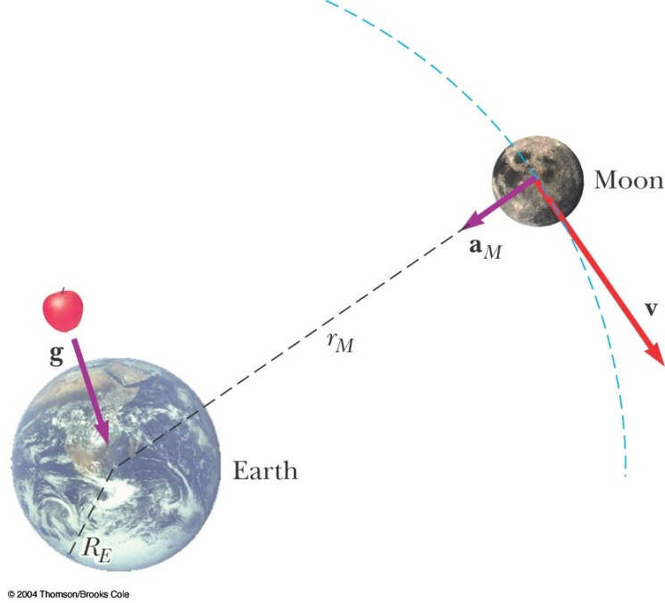
$$F$$
$$F’$$
$$a’$$
如果對力與加速度，新分量與舊分量關係一模一樣，
$$\vec{F}=m\vec{a}$$
$$\vec{F}′=m\vec{a}′$$
那兩者成正比的牛頓第二運動定律樣式就不變！
觀察量可能隨著座標軸旋轉而改變，但連接這些物理量的物理定律是不變的。
Observables will change, the physical laws will not.
So that physical reults will be independent of the choice of axes.

Slide 13
















?
$$\vec{F}=m\vec{a}$$
$$\vec{F}′=m\vec{a}′$$
注意等式兩邊都是向量。此定律可以寫成分量等式：
?
?
$$F_{x}=ma_{x}$$
$$F_{y}=ma_{y}$$
$$F_{x}^{′}=ma_{x}^{′}$$
$$F_{y}^{′}=ma_{y}^{′}$$
所有的向量分量，在座標軸旋轉下滿足一樣的變換式：
$$F_{x}^{′}=F_{x}\cos{θ}−F_{y}\sin{θ}$$
$$a_{x}^{′}=a_{x}\cos{θ}−a_{y}\sin{θ}$$
$$F_{y}^{′}=F_{x}\sin{θ}+F_{y}\cos{θ}$$
$$a_{y}^{′}=a_{x}\sin{θ}+a_{y}\cos{θ}$$
如果，轉換前的分量等式是對的：
$$F_{y}=ma_{y}$$
$$F_{x}=ma_{x}$$
那麼，轉換後的分量等式一定是對的：
$$F_{y}^{′}=ma_{y}^{′}$$
$$F_{x}^{′}=ma_{x}^{′}$$
$$\vec{F}=m\vec{a}$$
$$\vec{F}′=m\vec{a}′$$
以上證明中的唯一關鍵輸入是等式兩邊都是向量。
因此，如果等式兩邊都是向量，就保證公式不隨座標軸變換而改變！

Slide 14





$$F$$
$$F’$$
$$a’$$
$$\vec{F}=m\vec{a}$$
$$\vec{F}′=m\vec{a}′$$
牛頓第二定律等式兩邊都同時是向量，這保證了運動方程式在座標軸旋轉後不變。
2D向量在座標軸旋轉後，新分量與舊分量的關係，必須位置向量$\vec{r}$相同，
這樣才能稱為一2D向量！

Slide 15
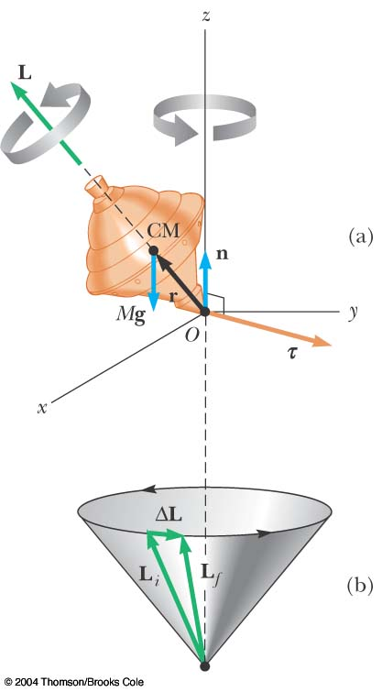
Vectors in Space $R^{2,3}$ 平坦二維或三維空間中的向量
旋轉的角速度$\vec{ω}$是一個很有用又很特別的向量！
v_{CM}

Slide 16
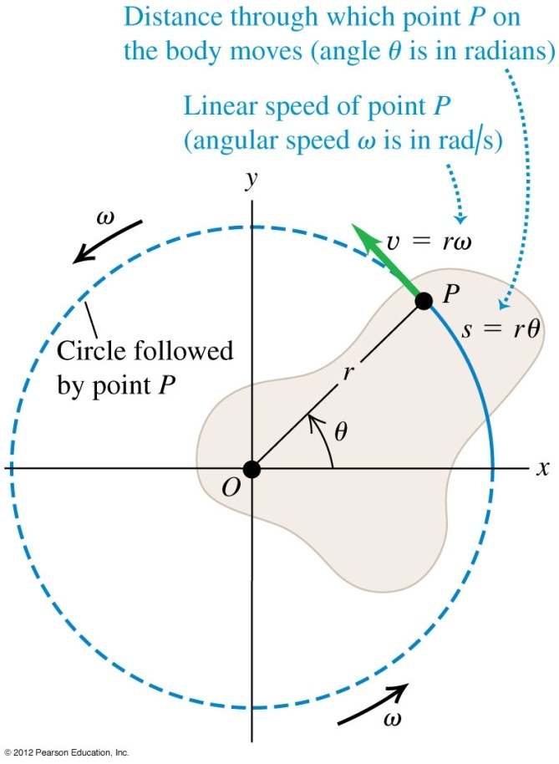
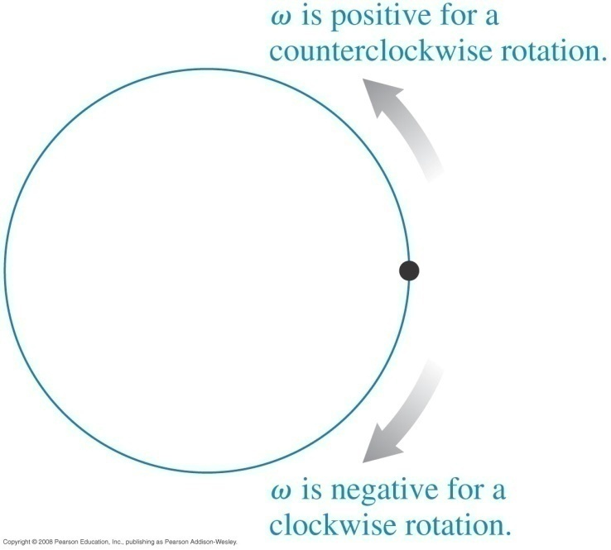

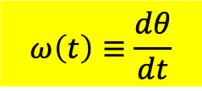
旋轉的角速度原來是度量旋轉的快慢。
$$ω\left(t\right)≡\frac{dθ}{dt}$$
$$v_{it}=r_{i}ω$$

Slide 17
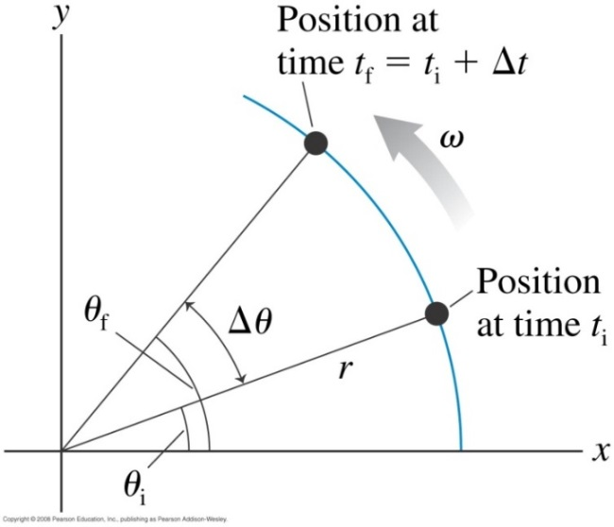

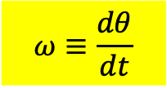
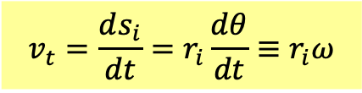


整個剛體只有一個角位移$θ$。
剛體內所有的粒子都是一起旋轉，有同一個角位移$θ$。
所有運動弧長用同一轉角表示：
$$∆s_{i}=r_{i}∙∆θ$$
質點的運動速度可以算，與旋轉半徑成正比：
$$v_{t}=\frac{ds_{i}}{dt}=r_{i}\frac{dθ}{dt}≡r_{i}ω$$
$r_{i}$不隨時間改變。
$$ω≡\frac{dθ}{dt}$$
所有質點的運動速度都可以用此一轉角的變化率表示！

Slide 18
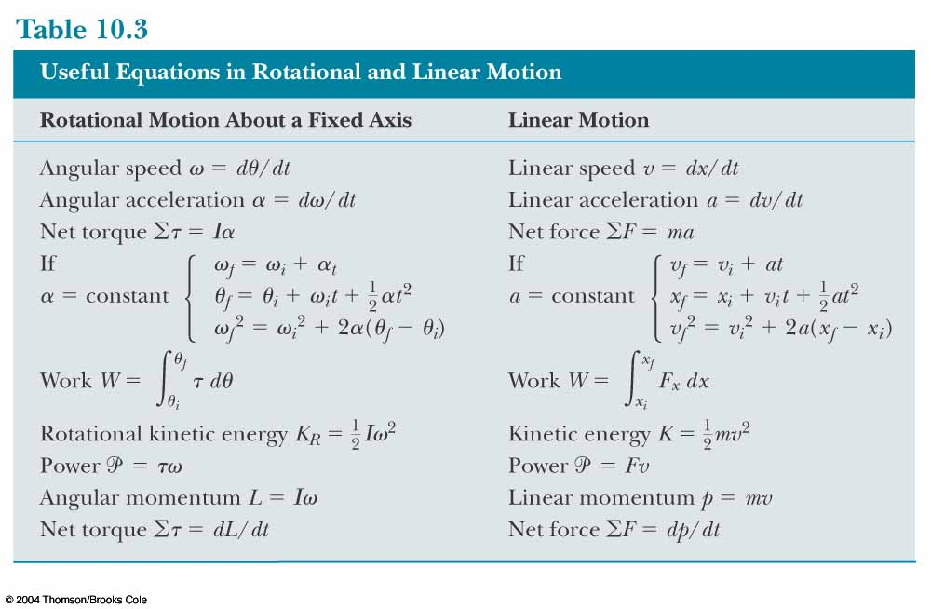
$$θ\left(t\right)$$
$$x\left(t\right)$$
轉動與一維運動似乎有一對一對應
$$τ$$
$$F$$
$$τ=Iα$$
$$F=ma$$
一維的角運動由對應的牛頓第二定律控制

Slide 19
繞固定軸的剛體旋轉與一維平移運動有一對一的對應
旋轉角稱為廣義座標
$$θ\left(t\right)$$
$$x\left(t\right)$$

Slide 20
剛體轉動對應的牛頓第二定律：
$$τ=Iα=\frac{d\left(Iω\right)}{dt}≡\frac{dL}{dt}$$
$$L=Iω$$
角動量 Angular Momentum
$$τ=0→ΔL=0$$
角動量守恆

Slide 21
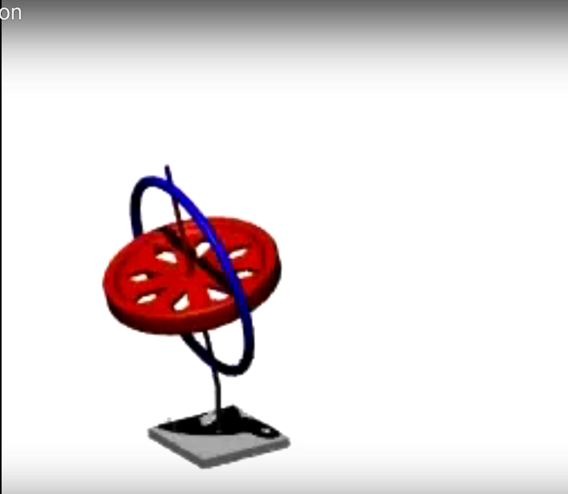
3D剛體每一瞬間都繞某一通過質心的旋轉軸旋轉。只是這個軸會隨時間變化。
在那一瞬間，剛體內的所有粒子在垂直於軸的平面上旋轉。
每一瞬間，剛體有一旋轉角速度$ω$，而旋轉軸可以沿空間任一方向，
大小與方向合起來就形成一個向量！

Slide 22
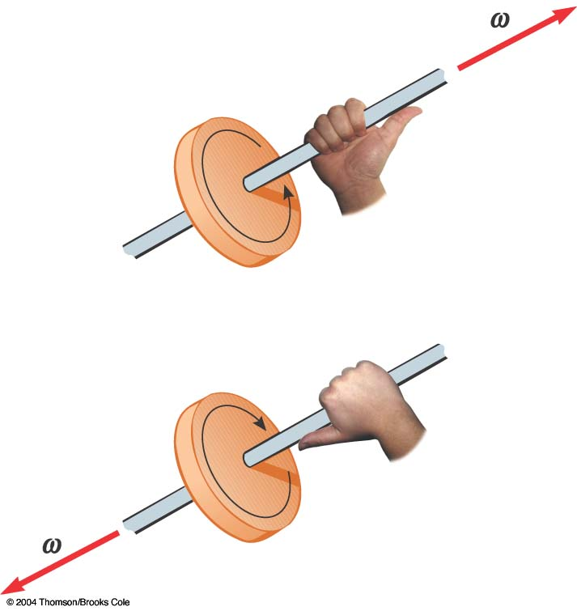
給角速度$ω$一個方向，將它寫成一個角速度向量$\vec{ω}$：
$$ω→\vec{ω}$$
定義$\vec{ω}$的大小就是瞬間旋轉角速度。
$\vec{ω}$的方向就設為瞬間旋轉軸的方向！
右手手指繞旋轉時，大拇指的方向！
注意：現在沒有固定旋轉軸！
$\vec{ω} 的方向大小都可以一直改變$。
$\vec{ω} 向量$代表了此剛體瞬間運動狀態。

Slide 23
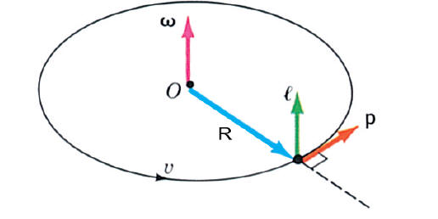
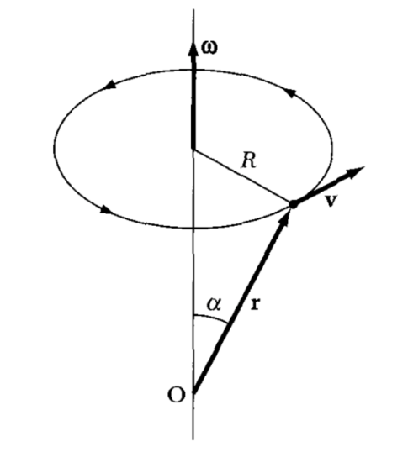
$\vec{ω} 向量$代表了此剛體瞬間運動狀態。
剛體中每一個粒子在此瞬間的速度向量$\vec{v}$都可以利用此時的$\vec{ω}$計算。
幾乎如同在固定旋轉軸的情況一樣！
$$v=r_{⊥}ω$$
$$r_{⊥}$$
現在沒有固定旋轉軸，
$$r_{⊥}$$
粒子的位置$\vec{r}$都由原點算起！
$$\vec{v}=\vec{ω}×\vec{r}$$
原點最好選在質心，但非必要。

Slide 24






$$r_{⊥}$$
$$r_{⊥}$$
在那一瞬間，剛體有一旋轉軸，所有粒子在垂直於軸的平面上旋轉。
粒子瞬間速度大小與固定軸時的計算相同：
$$v=ω∙r_{⊥}=\left|\vec{ω}×\vec{r}\right|$$
而如上圖，速度方向正好與$\vec{ω},\vec{r}$都垂直，因此就是$\vec{ω}×\vec{r}$的方向。
無論大小方向，兩式都一樣：因此
$$\vec{v}=\vec{ω}×\vec{r}$$
有了瞬間旋轉角速度向量$\vec{ω}$，剛體內所有粒子的速度就都知道了，
$\vec{ω}$是一個廣義座標變化率。

Slide 25
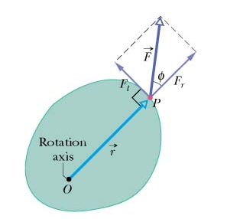
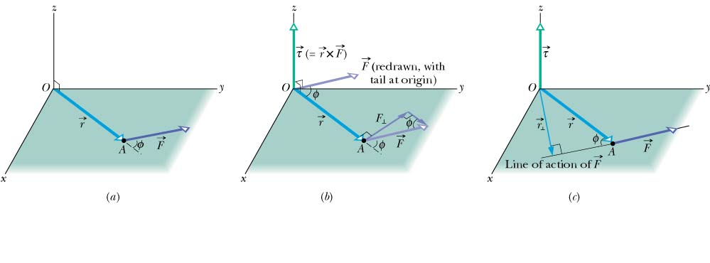

速度的變化率由力決定，$\vec{ω}$的變化率由力矩決定！
給力矩一個方向
$$τ→\vec{τ}$$
力矩的方向有一個自然的選擇
$$τ=r∙F_{t}=r∙F\sin{φ}=\left|\vec{r}×\vec{F}\right|$$
$$\vec{τ}=\vec{r}×\vec{F}$$
$\vec{r}$是施力點的位置向量，由原點拉到施力位置！

Slide 26
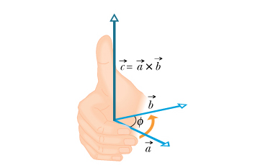
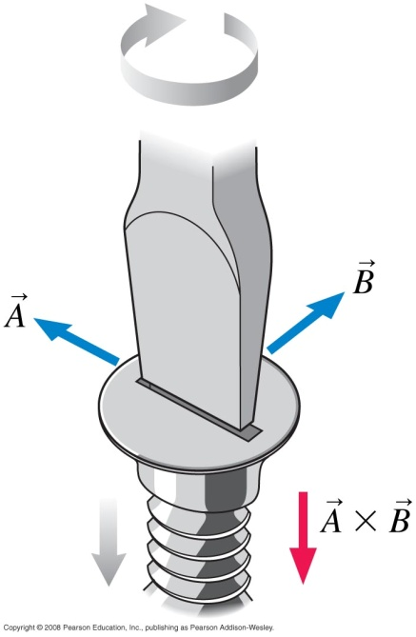
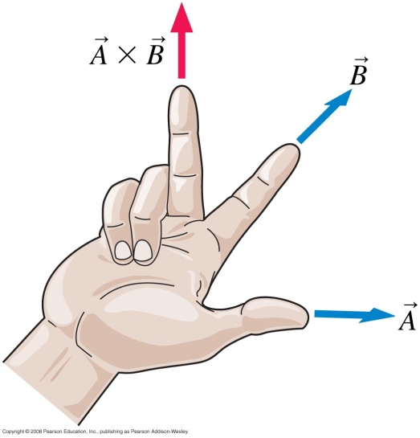
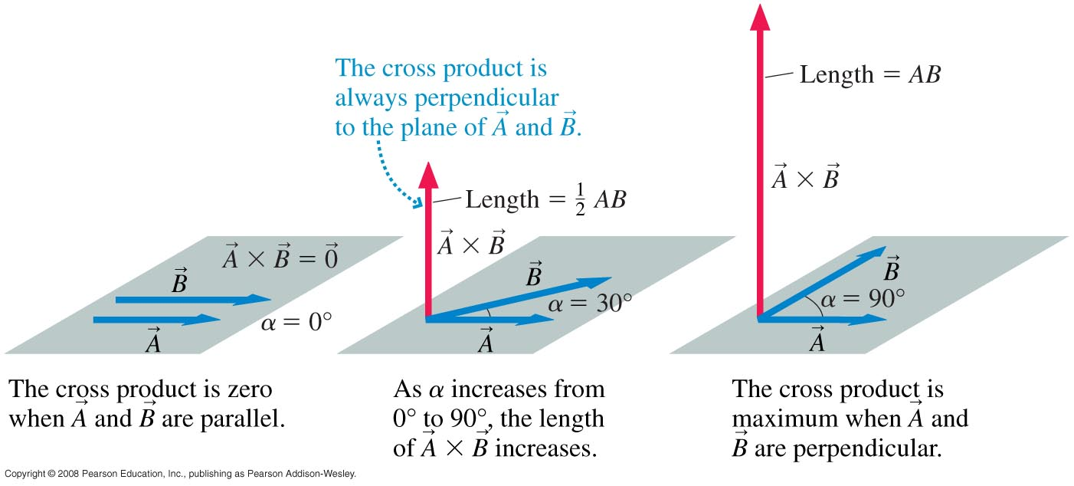
外積 Cross Product
$$\vec{c}=\vec{a}×\vec{b}$$
大小
方向（兩個向量決定一個面，而代表一個面的向量是垂直於此面的！）
$$c=a∙b\sin{φ}$$
兩向量垂直時，外積最大！

Slide 27
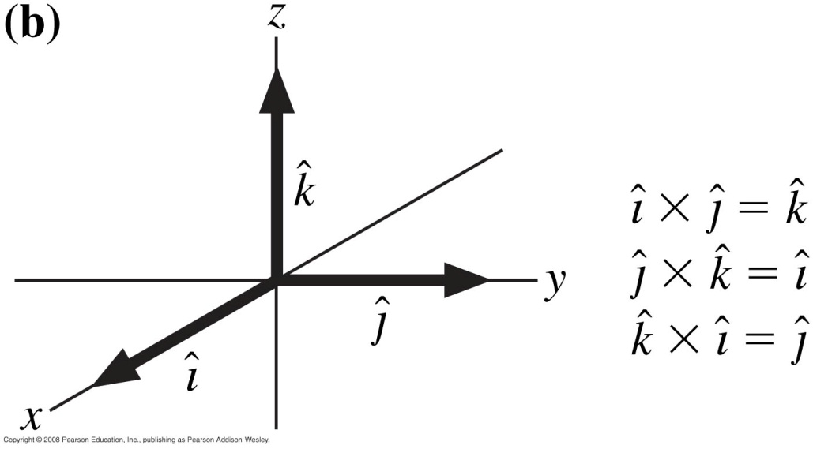
$\vec{c}=\vec{a}×\vec{b}=\left(a_{x}\hat{i}+a_{y}\hat{j}+a_{z}\hat{k}\right)×$ $\left(b_{x}\hat{i}+b_{y}\hat{j}+b_{z}\hat{k}\right)$
可以利用分配律，以分量計算：
$$\hat{i}×\hat{j}=−\hat{j}×\hat{i}=\hat{k}$$
$$c_{x}=a_{y}b_{z}−a_{z}b_{y}$$
$$c_{y}=a_{z}b_{x}−a_{x}b_{z}$$
$$c_{z}=a_{x}b_{y}−a_{y}b_{x}$$

Slide 28
$$\vec{τ}=\vec{r}×\vec{F}$$
力矩$\vec{τ}$的方向垂直於力$\vec{F}$及力臂$\vec{r}$，
直覺上，力矩$\vec{τ}$是垂直於力$\vec{F}$推動粒子旋轉的平面。
或說力矩$\vec{τ}$使粒子繞著$\vec{τ}$旋轉。
但這個來自固定軸旋轉的直覺不一定正確！

Slide 29
$$\vec{τ}=\vec{r}×\vec{F}$$
$$\vec{τ}’=\vec{r}’×\vec{F}$$
$$\vec{r}’$$
$$\vec{F}$$
$$O’$$
注意：現在沒有固定旋轉軸，
$\vec{r}$是由原點$O$指向粒子也就是施力點的位置向量！
不同於原來定義中施力點與固定軸的垂直距離。
選擇不同的原點，$\vec{r}$不同，力矩也就不同！
可見這是一個比舊定義較普遍，又比較抽象的定義！

Slide 30

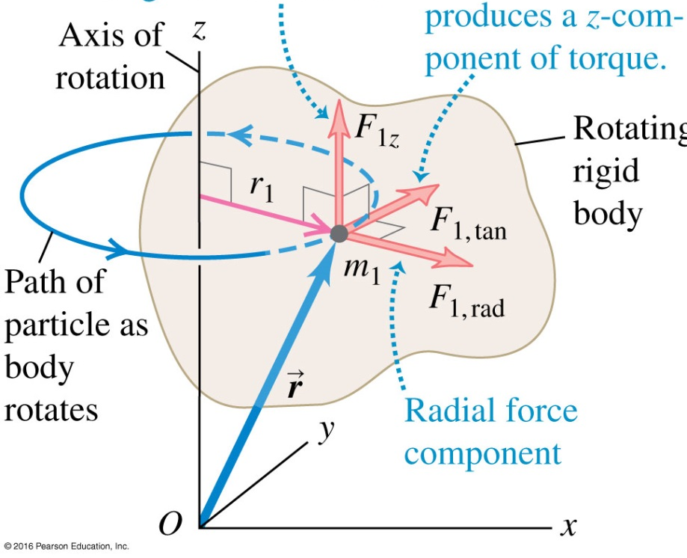
$$\vec{τ}=\vec{r}×\vec{F}$$
$$τ=r_{⊥}F_{t}$$
$$τ$$
$F_{T}$
但如果將此力矩定義運用於固定轉動軸的特例，它會得到前面得到的結果嗎？
注意$\vec{r}$不同於$r_{⊥}$！

Slide 31
$$τ_{Z}$$
$$τ$$
$F_{T}$
答案是：如果在有固定軸的特例，那就可以取力矩$τ$沿固定軸的分量$τ_{Z}$，
沿固定軸的$τ_{Z}$是外積，因此等於垂直於軸的力臂$r_{⊥}$，乘垂直於軸及$r_{⊥}$的力$F_{T}$！
$$\vec{τ}=\vec{r}×\vec{F}$$
$$τ_{Z}=r_{⊥}F_{T}$$
這是因為力矩取固定軸上的分量，同時就將$\vec{r}$投影至$r_{⊥}$。
因此這新定義沿固定軸的分量$τ_{Z}$，在此特例，與舊定義$F_{T}∙$ $r_{⊥}$就一致了！

Slide 32
$$τ=I\frac{dω}{dt}$$
首先給剛體角速度$ω$一個方向將它寫成一個向量$\vec{ω}$!
給力矩一個方向$τ→\vec{τ}$！
$$\vec{τ}=\frac{d\vec{L}}{dt}$$
給粒子的角動量$\vec{L}$定義，給剛體角動量$\vec{L}$定義。
$$\vec{L}=I\vec{ω}$$
？
問剛體角動量向量是否正比於剛體角速度向量？
$$\vec{τ}=\frac{d\vec{L}}{dt}$$
?
$$\vec{τ}=\frac{d\left(I\vec{ω}\right)}{dt}$$
?

Slide 33
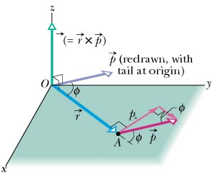


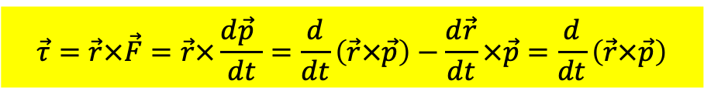

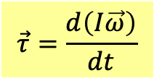
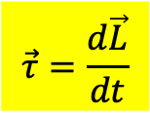
$$\vec{τ}=\frac{d\left(I\vec{ω}\right)}{dt}$$
$$\vec{τ}≡\vec{r}×\vec{F}$$
這樣的抽象定義有用嗎？
?
力矩可以寫成一個向量物理量的變化率嗎？
先考慮力矩作用於一個粒子之上所產生的效應。
$$\vec{τ}=\vec{r}×\vec{F}=\vec{r}×\frac{d\vec{p} }{dt}=\frac{d}{dt}\left(\vec{r}×\vec{p}\right)−\frac{d\vec{r}}{dt}×\vec{p}=\frac{d}{dt}\left(\vec{r}×\vec{p}\right)$$
$$\vec{τ}=\frac{d\vec{L}}{dt}$$
力矩真的可以寫成一個向量物理量的變化率：
$$\vec{L}≡\vec{r}×\vec{p}$$
一個粒子的角動量
$$\vec{L}≡\vec{r}×\vec{p}$$

Slide 34
$$\vec{L}≡\vec{r}×\vec{p}$$
$$\vec{τ}=\frac{d\vec{L}}{dt}$$
力矩真的可以寫成一個向量物理量的變化率：
$$\vec{L}≡\vec{r}×\vec{p}$$
一個粒子的角動量
即使直線前進的粒子也有角動量！角動量不只適用於旋轉現象。
角動量與原點的選擇有關！
若$\vec{τ}=0，$則角動量$\vec{L}$守恆。

Slide 35
$$τ=I\frac{dω}{dt}$$
首先給剛體角速度$ω$一個方向，將它寫成一個向量$\vec{ω}$!
給力矩一個方向$τ→\vec{τ}$！
$$\vec{τ}=\frac{d\vec{L}}{dt}$$
給粒子的角動量$\vec{L}$定義。
給剛體角動量$\vec{L}$定義。
$$\vec{L}=I\vec{ω}$$
？
問剛體角動量向量是否正比於剛體角速度向量？
$$\vec{τ}=\frac{d\vec{L}}{dt}$$
?
$$\vec{τ}=\frac{d\left(I\vec{ω}\right)}{dt}$$
?

Slide 36
一個粒子的角動量的定義：
$$\vec{L}≡\vec{r}×\vec{p}$$
$$\vec{L}=\vec{r}×\vec{p}$$
$$\vec{τ}=\frac{d\vec{L}}{dt}$$
一個粒子系統的角動量就是粒子角動量的和：
$${\vec{L}}_{total}=\sum_{i}{{\vec{L}}_{i}}=\sum_{i}{{\vec{r}}_{i}×{\vec{p}}_{i}}$$
$${\vec{τ}}_{ext}=\frac{d{\vec{L}}_{total}}{dt}$$
內力的力矩會因第三定律而抵消。
$$\vec{τ}=\frac{d\vec{L}}{dt}$$
3D旋轉的牛頓第二定律
對任何剛體或粒子系統都對！
角動量守恆
若力矩$τ$為零：
$$\frac{d\vec{L}}{dt}=0$$

Slide 37
$$τ=I\frac{dω}{dt}$$
首先給剛體角速度$ω$一個方向，將它寫成一個向量$\vec{ω}$!
給力矩一個方向$τ→\vec{τ}$！
$$\vec{τ}=\frac{d\vec{L}}{dt}$$
給粒子的角動量$\vec{L}$定義。
給剛體角動量$\vec{L}$定義。
$$\vec{L}=I\vec{ω}$$
？
問剛體角動量向量是否正比於剛體角速度向量？
$$\vec{τ}=\frac{d\vec{L}}{dt}$$
?
$$\vec{τ}=\frac{d\left(I\vec{ω}\right)}{dt}$$
?

Slide 38
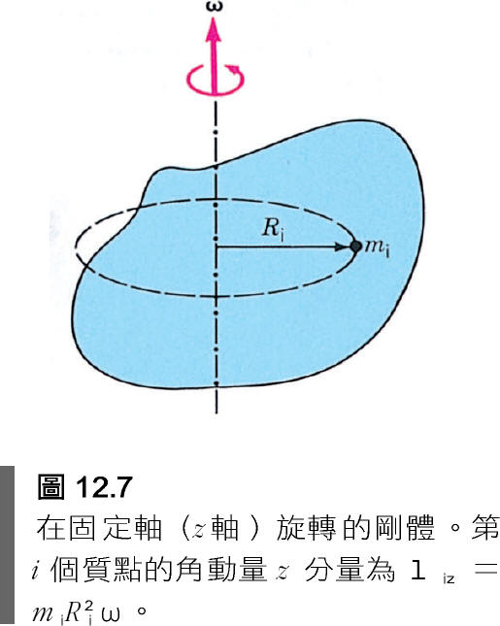
$\vec{L},\vec{ω}$已經都有了定義，直覺會認為$\vec{L}∝\vec{ω}$，我們就得到旋轉的牛頓第二定律：
$$\vec{τ}=\frac{d\vec{L}}{dt}$$
?
$$\vec{τ}=\frac{d\left(I\vec{ω}\right)}{dt}$$
?
$$\vec{L}=I\vec{ω}$$
？
$$\vec{L}$$
$$\vec{ω}$$
幾乎萬事齊備，只欠東風！

Slide 39
$$\vec{ω}$$
不幸的是！
$$\vec{L}$$
一般來說，角動量與角速度並不平行！
這是三度空間旋轉之所以複雜最主要的原因。

Slide 40
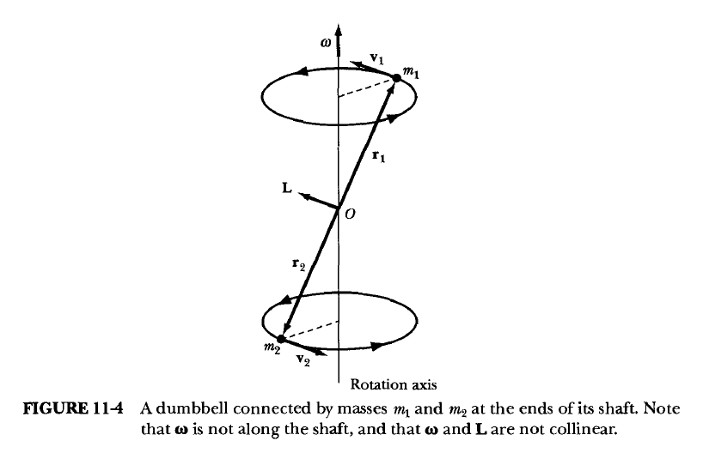
$${\vec{r}}_{1}$$
$$\vec{L}≡\vec{r}×\vec{p}$$
考慮由斜的輕棍子所連接的兩粒子，繞鉛直軸以鉛直方向的$\vec{ω}$旋轉的瞬間！
兩粒子的角動量$\vec{L}$是垂直於棍子的，顯然與鉛直方向的$\vec{ω}$不同向，自然不成正比！

Slide 41
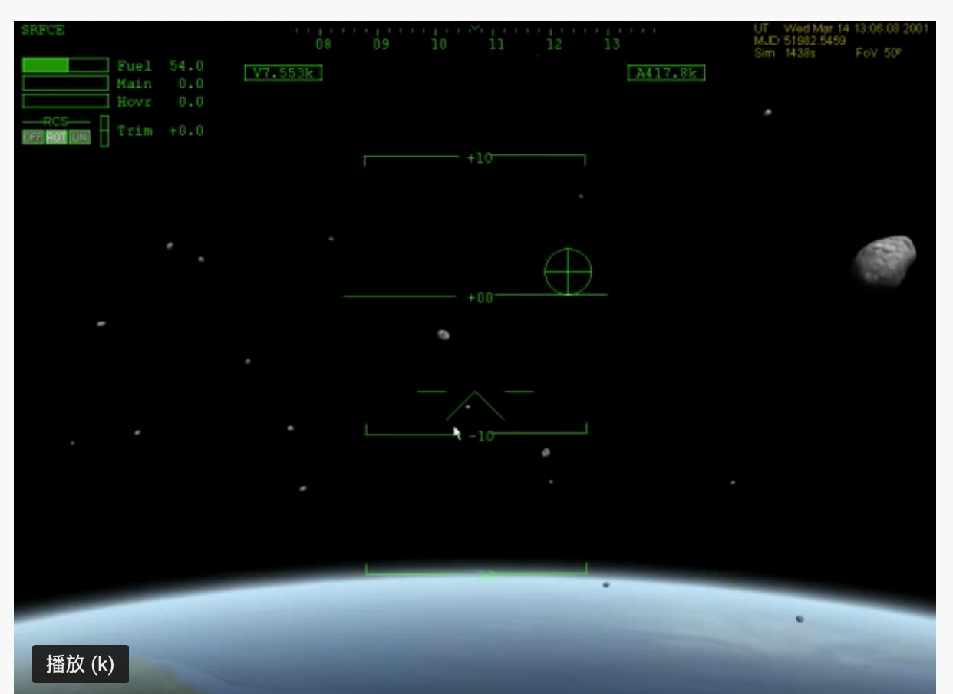
這些角動量守恆的隕石，顯然不是繞任何一特定軸的旋轉。
如果角動量與角速度同向，那麼隕石必是繞角動量軸的旋轉。
因此，角動量與角速度並不同向。

Slide 42
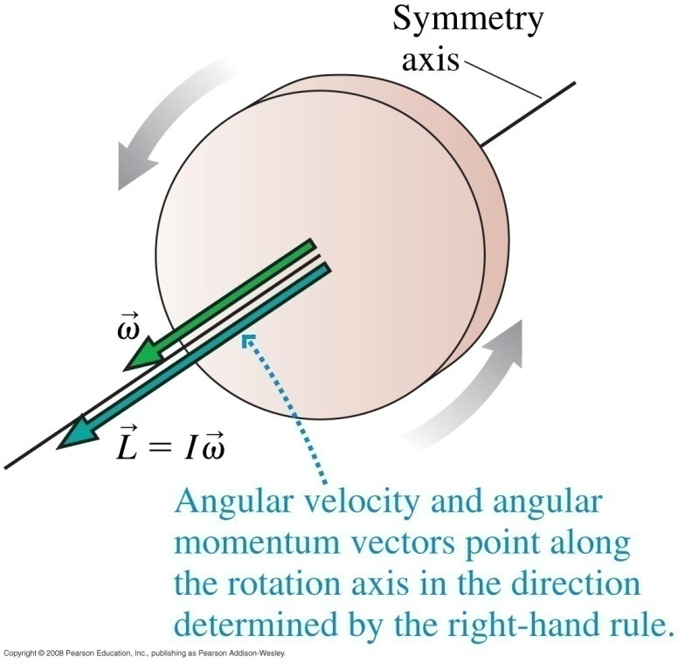
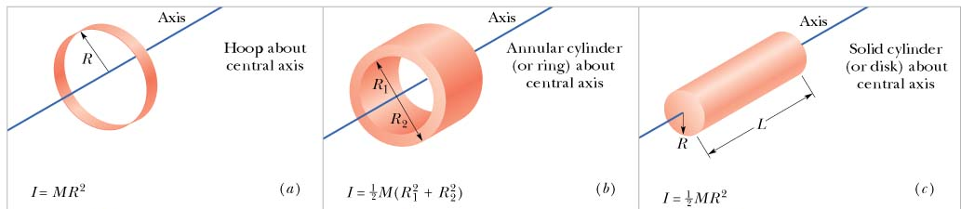
還好：如果剛體是繞一對稱軸旋轉，就是角速度$\vec{ω}$是沿此對稱軸，
那角動量應該也是沿此對稱軸，而與角速度平行，
$$\vec{L}=\hat{I}∙\vec{ω}=I∙\vec{ω}$$

Slide 43
對於陀螺：
$$\vec{L}=I∙\vec{ω}$$
一個快速旋轉的陀螺：
$\vec{ω}$是沿陀螺的對稱軸，
$角動量\vec{L}$也是！

Slide 44










即使沒有對稱軸，也還好：
任一剛體都可以找到三個彼此正交的軸，
剛體沿此三軸之一$x^{′},y^{′},z′$旋轉時，
$$\vec{L}$$
角速度與角動量平行而成正比！
$$\vec{ω}$$
$$\vec{L}=I∙\vec{ω}$$
$$x′$$
$$L_{x′}\hat{i}=I_{x′}ω_{x′}\hat{i}$$
以分量表示：
$$z′$$
$$L_{x′}=I_{x′}ω_{x′}$$
$$L_{y^{′},z′}=I_{y^{′},z′}ω_{y^{′},z′}$$
$$y′$$
注意：三個轉動慣量通常不同。

Slide 45
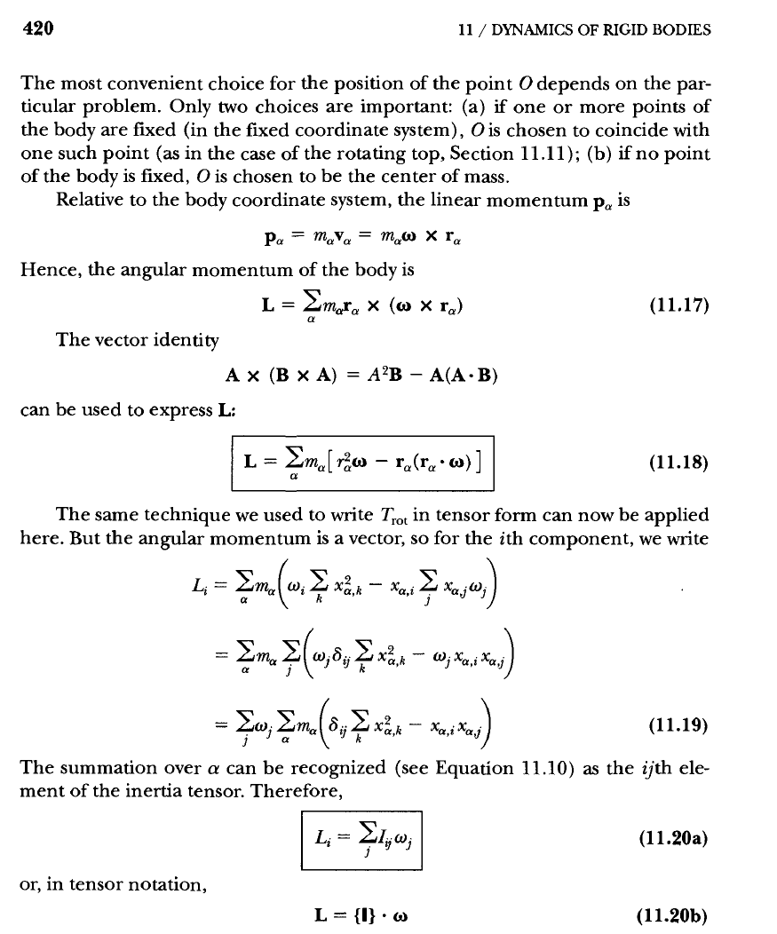
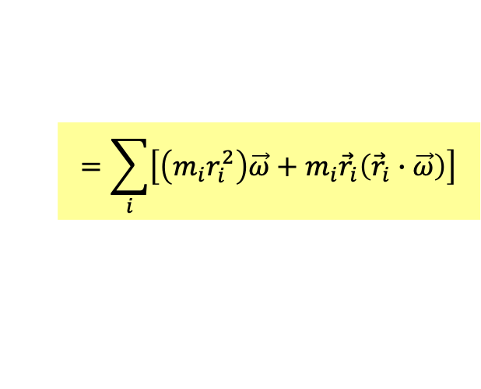
現在正式以角速度來計算剛體的角動量！
將剛體中所有粒子的角動量加總：
$${\vec{L}}_{total}=\sum_{i}{{\vec{L}}_{i}}=\sum_{i}{{\vec{r}}_{i}×{\vec{p}}_{i}}=\sum_{i}{{m_{i}\vec{r}}_{i}×\left(\vec{ω}×{\vec{r}}_{i}\right)}$$
$$\vec{v}=\vec{ω}×\vec{r}$$
$$=\sum_{i}{\left[\left(m_{i}r_{i}^{2}\right)\vec{ω}+m_{i}{\vec{r}}_{i}\left({\vec{r}}_{i}∙\vec{ω}\right)\right]}$$

Slide 46




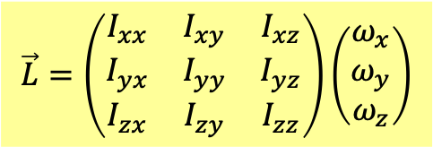
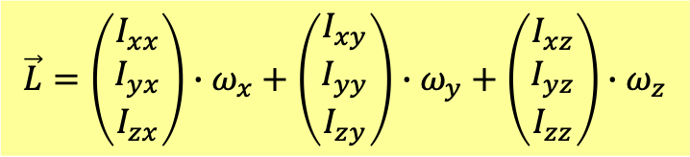
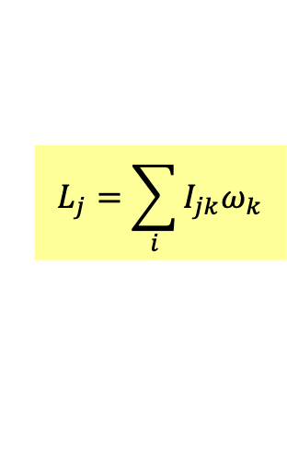
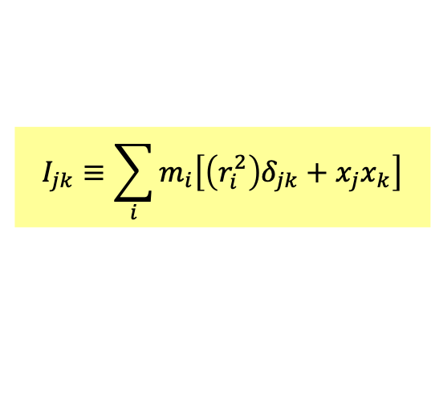
$$\vec{L}=\sum_{i}{\left[\left(m_{i}r_{i}^{2}\right)\vec{ω}+m_{i}{\vec{r}}_{i}\left({\vec{r}}_{i}∙\vec{ω}\right)\right]}$$
這個複雜的式子可以以向量分量及矩陣來表示：
$$\vec{ω}=\left(ω_{x},ω_{y},ω_{z}\right)$$
先考慮角速度只有一個分量：
$$\vec{ω}=\left(ω_{x},0,0 \right)$$
$$\vec{L}=\sum_{i}{\left[\left(m_{i}r_{i}^{2}\right)\left(\begin{matrix}ω_{x} \\ 0 \\ 0\end{matrix}\right)+m_{i}{\vec{r}}_{i}\left(x_{i}ω_{x}\right)\right] =\sum_{i}{\left[\left(m_{i}r_{i}^{2}\right)\left(\begin{matrix}1 \\ 0 \\ 0\end{matrix}\right)+m_{i}\left(\begin{matrix}x_{i} \\ y_{i} \\ z_{i}\end{matrix}\right)x_{i}\right]}}ω_{x}≡\left(\begin{matrix}I_{xx} \\ I_{yx} \\ I_{zx}\end{matrix}\right)ω_{x}$$
如果角速度還有其他分量，那就是把類似的表示式加總即可：
$$\vec{L}=\left(\begin{matrix}I_{xx} \\ I_{yx} \\ I_{zx}\end{matrix}\right)∙ω_{x}+\left(\begin{matrix}I_{xy} \\ I_{yy} \\ I_{zy}\end{matrix}\right)∙ω_{y}+\left(\begin{matrix}I_{xz} \\ I_{yz} \\ I_{zz}\end{matrix}\right)∙ω_{z}$$
與運動狀態無關
由剛體形狀決定
這個的式子就是矩陣乘上行向量：
完全由運動狀態決定
$$\vec{L}=\left(\begin{matrix}I_{xx} & I_{xy} & I_{xz} \\ I_{yx} & I_{yy} & I_{yz} \\ I_{zx} & I_{zy} & I_{zz}\end{matrix}\right)\left(\begin{matrix}ω_{x} \\ ω_{y} \\ ω_{z}\end{matrix}\right)$$
$$\vec{L}=\hat{I}∙\vec{ω}$$
$$I_{jk}≡\sum_{i}{m_{i}\left[\left(r_{i}^{2}\right)δ_{jk}+{x_{j}x}_{k}\right]}$$
$$L_{j}=\sum_{i}{I_{jk}ω_{k}}$$

Slide 47
剛體的轉動動能可以用轉動慣量矩陣及角速度行向量表示：
$$T=\frac{1}{2}\left(ω_{x},ω_{y},ω_{z}\right)\left(\begin{matrix}I_{xx} & I_{xy} & I_{xz} \\ I_{yx} & I_{yy} & I_{yz} \\ I_{zx} & I_{zy} & I_{zz}\end{matrix}\right)\left(\begin{matrix}ω_{x} \\ ω_{y} \\ ω_{z}\end{matrix}\right)$$
$$T=\frac{1}{2}{\vec{ω}}^{T}∙\hat{I}∙\vec{ω}$$

Slide 48
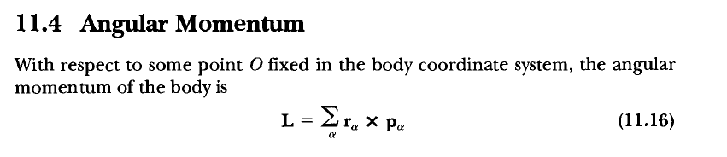
Marion and Thorston

Slide 49
角動量分量：
$α$是粒子編號
$i,k$是$1,2,3$空間座標
$${\vec{r}}_{α}≡\left(\begin{matrix}x_{1} & x_{2} & x_{3}\end{matrix}\right)$$

Slide 50





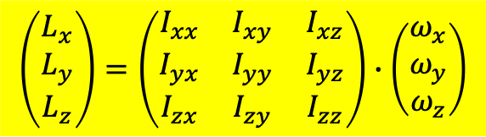

轉動慣量是一個張量 tensor，也就是當向量$\vec{L},\vec{ω}$表示為行時，張量$\hat{I}$是一個$3×3$的矩陣，
$$\left(\begin{matrix}L_{x} \\ L_{y} \\ L_{z}\end{matrix}\right)=\left(\begin{matrix}I_{xx} & I_{xy} & I_{xz} \\ I_{yx} & I_{yy} & I_{yz} \\ I_{zx} & I_{zy} & I_{zz}\end{matrix}\right)∙\left(\begin{matrix}ω_{x} \\ ω_{y} \\ ω_{z}\end{matrix}\right)$$
$$\vec{L}=\hat{I}∙\vec{ω}$$
把一個向量線性映射到另一個向量，就是張量。
$$\vec{L}$$
能不能找到某些方向，
$$\vec{ω}$$
當剛體角速度$\vec{ω}$沿此方向時，
角速度與角動量平行而成正比？
$$x′$$
$$\vec{L}=I∙\vec{ω}$$
$$z′$$
$$y′$$
$$\hat{I}∙\vec{ω}=I∙\vec{ω}$$
這個方程式有沒有非零解？

Slide 51
$$\hat{A}∙a=−ω^{2}a$$
$$\left(\hat{A}+ω^{2}\right)∙a=0$$
$ω^{2}$及$a$分別為矩陣$\hat{A}$的Eigenvalues本徵值及Eigenvectors本徵向量。
$$\left(\begin{matrix}A_{11}+ω^{2} & ⋯ & A_{1N} \\ ⋮ & ⋱ & ⋮ \\ A_{N1} & ⋯ & A_{NN}+ω^{2}\end{matrix}\right)\left(\begin{matrix}\begin{matrix}a_{1} \\ ⋮\end{matrix} \\ \begin{matrix}a_{i} \\ ⋮\end{matrix} \\ a_{N} \end{matrix}\right)=0$$
$a$只有當矩陣的行列式為零時有非零解：，
$$\left|\begin{matrix}A_{11}+ω^{2} & ⋯ & A_{1N} \\ ⋮ & ⋱ & ⋮ \\ A_{N1} & ⋯ & A_{NN}+ω^{2}\end{matrix}\right|=0$$
$${\left(\begin{matrix}\begin{matrix}a_{1} \\ ⋮\end{matrix} \\ \begin{matrix}a_{i} \\ ⋮\end{matrix} \\ a_{N} \end{matrix}\right)}^{j}$$
$$ω^{2}一般有N個解ω_{j}^{2}：稱為\text{Eigenvalues}$$
$每一個解對應一個線性方程組的解：行向量a^{j}$：$稱為$Eigenvector
這樣的計算在物理中有非常多的應用！

Slide 52



$$\hat{I}∙\vec{ω}=I∙\vec{ω}$$
這個方程式有沒有非零的$\vec{ω}$解？
$$\left(\begin{matrix}I_{xx} & I_{xy} & I_{xz} \\ I_{yx} & I_{yy} & I_{yz} \\ I_{zx} & I_{zy} & I_{zz}\end{matrix}\right)\left(\begin{matrix}ω_{x} \\ ω_{y} \\ ω_{z}\end{matrix}\right)=\left(\begin{matrix}I & 0 & 0 \\ 0 & I & 0 \\ 0 & 0 & I\end{matrix}\right)\left(\begin{matrix}ω_{x} \\ ω_{y} \\ ω_{z}\end{matrix}\right)$$
$$\left(\begin{matrix}I_{xx}−I & I_{xy} & I_{xz} \\ I_{yx} & I_{yy}−I & I_{yz} \\ I_{zx} & I_{zy} & I_{zz}−I\end{matrix}\right)\left(\begin{matrix}ω_{x} \\ ω_{y} \\ ω_{z}\end{matrix}\right)=0$$
Leonhard Euler
(1707-1783)
$\vec{ω}$只有當矩陣的行列式為零時有非零解：，
$$\left|\begin{matrix}I_{xx}−I & I_{xy} & I_{xz} \\ I_{yx} & I_{yy}−I & I_{yz} \\ I_{zx} & I_{zy} & I_{zz}−I\end{matrix}\right|=0$$
這個行列式是未知的$I$的三次方程式。一般來說三次方程式會有三個解。
$I$的三個解$I_{1,2,3}$稱為$\text{Eigenvalues}$，當$I=I_{1,2,3}$， $\vec{ω}$有非零的解。
對應的三個向量：${\vec{ω}}^{1,2,3}$，稱為本徵向量，就是主軸。
$${\left(\begin{matrix}ω_{x} \\ ω_{y} \\ ω_{z}\end{matrix}\right)}^{1,2,3}$$
定理：當角速度沿此三個主軸時，角動量與角速度平行。
$$\vec{L}=\hat{I}∙\vec{ω}=I∙\vec{ω}$$

Slide 53









定理：
若 $\left(\begin{matrix}I_{xx} & I_{xy} & I_{xz} \\ I_{yx} & I_{yy} & I_{yz} \\ I_{zx} & I_{zy} & I_{zz}\end{matrix}\right)$ 矩陣是對稱且都是實數，三個解$I_{1,2,3}$都是實數。
且三個本徵向量${\vec{ω}}^{1,2,3}$ 彼此正交！
Marion, Thornton, Classical Dynamics 11-7
$$\vec{L}$$
$$\vec{ω}$$
對任何一個剛體都能找到三個彼此正交向量${\vec{ω} }^{1,2,3}$，
$$x′$$
剛體沿此三軸之一（設為$x^{′},y^{′},z′$）旋轉時，
角速度與角動量平行而成正比！
$$\vec{L}=\hat{I}∙\vec{ω}=I∙\vec{ω}$$
$$z′$$
$$y′$$

Slide 54


無論如何，一個剛體永遠存在三個彼此正交的主軸，

Slide 55

無論如何，一個剛體永遠存在三個彼此正交的主軸，

Slide 56

無論如何，一個剛體永遠存在三個彼此正交的主軸，

Slide 57









$$\vec{L}$$
$$\vec{L}=\hat{I}∙\vec{ω}=I∙\vec{ω}$$
$$\vec{ω}$$
以分量表示：
$$x′$$
$$τ_{x′}=\frac{d}{dt}L_{x^{′} }=I_{x^{′} }\frac{dω_{x^{′} }}{dt}$$
$$τ_{y′}=I_{y^{′} }\frac{dω_{y^{′} }}{dt}$$
$$z′$$
$$τ_{z′}=I_{z^{′} }\frac{dω_{z^{′} }}{dt}$$
3D 旋轉牛頓第二定律
$$y′$$
剛體的旋轉可以用3個牛頓第二運動定律來描述！
原則上對，只是這三個軸跟著剛體一起旋轉，
因此$x^{′},y^{′},z′$是一個加速座標系，虛力產生的力矩必須被考慮進去！

Slide 58
$$x′$$
即使沒有對稱軸，也還好：
任一剛體都可以找到三個彼此正交的軸，
$$\vec{L}$$
剛體沿此三軸之一$x^{′},y^{′},z′$旋轉時，
$$\vec{ω}$$
角速度與角動量平行而成正比！
$$\vec{L}=\hat{I}∙\vec{ω}=I∙\vec{ω}$$
$$L_{x′}\hat{i}=I_{x′}ω_{x′}\hat{i}$$
$$L_{x′}=I_{x′}ω_{x′}$$
三個轉動慣量通常不同，
以分量表示：
$$τ_{x′}=\frac{d}{dt}L_{x^{′} }=\frac{d}{dt}\left(I_{x^{′} }ω_{x^{′} }\right)$$
$$z′$$
$$τ_{y′}=\frac{d}{dt}\left(I_{y^{′} }ω_{y^{′} }\right)$$
$$y′$$
$$τ_{z′}=\frac{d}{dt}\left(I_{z^{′} }ω_{z^{′} }\right)$$
3D 旋轉牛頓第二定律

Slide 59

Vectors in Space $R^{2,3}$ 平坦二維或三維空間中的向量
Vectorial Calculaus
在空間中的純數函數！純量場 Scalar Field。
$$V: R^{3}→R$$

Slide 60



$$U\left(\vec{r}\right)$$
位能由位置決定，每一個座標對應一個位能值。
如同地圖上的高度標示一樣！

Slide 61

電位$V\left(\vec{r}\right)$ 在空間中的每一點有一個數值。如同地面上每一個位置有一個高度值。
電位$V\left(\vec{r}\right)$是一個空間的純量函數。
空間中所有的靜電性質就記錄在這個函數中，可由此函數推導出來。
相對的$，電場\vec{E}\left(\vec{r}\right)$是一個向量函數。實用上圖像化上都困難的多。

Slide 62


在空間中的向量函數！向量場。Vector Field
$$\vec{E}: R^{3}→R^{3}$$

Slide 63

Q₂
$$\vec{F}=\sum_{i}{\frac{1}{4πε_{0}}\frac{Q_{i}q}{r_{i}^{2}}{\hat{r}}_{i}}$$
Q₁
電荷量$q$可以從複雜的式子中提出來：
$$\vec{E}$$
Q₃
F₂
$$=\left(\sum_{i}{\frac{1}{4πε_{0}}\frac{Q_{i}}{r_{i}^{2}}{\hat{r}}_{i}}\right)∙q=\vec{E}∙q$$
F₃
q
電場 Electric Field
F₁
電場$\vec{E}$只與$q$的位置相關，與$q$的電荷量無關
想像$q$漸漸趨近於零$q→0$….電場$\vec{E}$應該依舊存在吧！

Slide 64


雖然無人在觀賞享受美景
美景依舊存在！
空山不見人，但聞人語響，返影入深林，
復照青苔上。

Slide 65
$$\vec{F}=\left(\sum_{i}{\frac{1}{4πε_{0}}\frac{Q_{i}}{r_{i}^{2}}{\hat{r}}_{i}}\right)∙q=\vec{E}∙q$$
Q₂
$$\vec{E}=\sum_{i}{\frac{1}{4πε_{0}}\frac{Q_{i}}{r_{i}^{2}}{\hat{r}}_{i}}$$
Q₁
電場與q的電荷量無關。
$$\vec{E}$$
Q₃
由固定電荷$Q_{i}$及q的位置決定。
F₂
電場$\vec{E}\left(\vec{r}\right)$是空間的性質。
每一點都有$\vec{E}\left(\vec{r}\right)$，電場遍佈整個空間。
F₃
q
電場可以為零，但永遠存在。
F₁
電場就是會讓位於當地的電荷$q$得到靜電力$q∙\vec{E}$的空間的物理性質。
電場是由固定電荷$Q_{i}$在空間各處產生。

Slide 66


Slide 67
梯度，散度，漩度
馬克斯威爾方程式的微分形式

Slide 68




$$F=−\frac{dU}{dx}$$
此式可以直接推廣到三維空間
3D
$$\frac{∂V}{∂x}$$
$$\frac{∂V}{∂y}$$
$$\frac{∂V}{∂z}$$
我們可以對一空間的純量函數$V\left(x,y,x\right)$作微分，會有三個微分。
這很像一個向量的三個分量。

Slide 69




3D向量除了要由三個數組成，還有其他的要求。
Method 0
以2D為例：將空間的座標軸旋轉$θ$角，
2D位置的新舊座標滿足以下關係：
$$x^{′}=x\cos{θ}−y\sin{θ}$$
$$y^{′}=x\sin{θ}+y\cos{θ}$$
2D向量必須很像位置向量$\vec{r}$，
這新分量與舊分量的關係應該也適用於任一2D向量！
$$F_{x}^{′}=F_{x}\cos{θ}−F_{y}\sin{θ}$$
$$F_{y}^{′}=F_{x}\sin{θ}+F_{y}\cos{θ}$$
向量是由一組三個數，及一個轉換規則來定義！

Slide 70






要確認這三個微分是不是向量的三個分量：看一看$\left(\frac{∂V}{∂x},\frac{∂V}{∂y}\right)$如何變換！
$$x^{′}\left(x,y\right)=x\cos{θ}−y\sin{θ}$$
$$y^{′}\left(x,y\right)=x\sin{θ}+y\cos{θ}$$
$$x\left(x′,y′\right)=x^{′}\cos{θ}+y′\sin{θ}$$
$$y\left(x′,y′\right)=−x^{′}\sin{θ}+y′\cos{θ}$$
在旋轉變化下如何變換，就決定了一個物理量究竟是純量、向量或張量。
計算$\left(\frac{∂V}{∂x},\frac{∂V}{∂y} \right)與\left(\frac{∂V}{∂x′},\frac{∂V}{∂y′}\right)$的關係！新分量是舊分量的函數！多變數的連鎖律！
$$\frac{∂V}{∂x′}=\frac{∂V}{∂x}\frac{∂x\left(x′,y′\right)}{∂x′}+\frac{∂V}{∂y}\frac{∂y\left(x′,y′\right)}{∂x′}=\frac{∂V}{∂x}\cos{θ}−\frac{∂V}{∂y}\sin{θ}$$
$$\frac{∂V}{∂y′}=\frac{∂V}{∂x}\frac{∂x\left(x,y\right)}{∂y′}+\frac{∂V}{∂y}\frac{∂y\left(x,y\right)}{∂y′}=\frac{∂V}{∂x}\sin{θ}+\frac{∂V}{∂y}\cos{θ}$$
這就是上述向量分量的關係。注意以上證明與$V$完全無關，只要它是純量。

Slide 71




以電位差$∆V$為例：
Method 1
電位差$∆V$是電場$\vec{E}$的線積分！
$$∆V=−\int_{P_{1}}^{P_{2}}{\vec{E}∙d\vec{s}}$$
路徑可以任選。

Slide 72












兩點間的電位差等於兩點間負電場的線積分：
$$∆V=−\int_{\vec{a}}^{\vec{b}}{\vec{E}∙d\vec{s}}$$
考慮圖中很靠近的$P_{1}$與$P_{2}$：
兩點的位移：
$$∆\vec{R}=\left(∆x,∆y,∆z\right)$$
因為很靠近，電場的變化不大，可視為常數：
$$∆V=−\int_{P_{1}}^{P_{2}}{\vec{E}∙d\vec{s}}$$
$$\sim −\vec{E}∙∆\vec{R}=−E_{x}∆x−E_{y}∆y−E_{z}∆z$$
但$V\left(x,y,x\right)$是一個多變數函數，
函數變化可以以偏微分表示：
$$∆V=\frac{∂V}{∂x}∆x+\frac{∂V}{∂y}∆y+\frac{∂V}{∂z}∆z$$
$$E_{x}=−\frac{∂V}{∂x}$$
$$E_{y}=−\frac{∂V}{∂y}$$
$$E_{z}=−\frac{∂V}{∂z}$$
比較兩式得到
$$\vec{E}=\left(\frac{∂V}{∂x},\frac{∂V}{∂y},\frac{∂V}{∂z}\right)$$
可見這三個微分是向量的三個分量：

Slide 73





若計算點電荷的庫倫電位能的梯度，果然就可以得到庫倫電場：
$$V\left(\vec{r}\right)=\frac{1}{4πε_{0}}\frac{Q}{r}$$
$$\left(\frac{∂V}{∂x},\frac{∂V}{∂y},\frac{∂V}{∂z}\right)=\left(\frac{dV}{dr}\frac{∂r}{∂x},\frac{dV}{dr}\frac{∂r}{∂y},\frac{dV}{dr}\frac{∂r}{∂z}\right)$$
$$=\frac{dV}{dr}\left(\frac{∂r}{∂x}, \frac{∂r}{∂y}, \frac{∂r}{∂z}\right)=−\frac{1}{4πε_{0}}\frac{Qq}{r^{2}}\hat{r}=−\vec{E}$$
$$\frac{∂r}{∂x}=\frac{∂}{∂x}\sqrt{x^{2}+y^{2}+z^{2}}=\frac{x}{r}={\hat{r}}_{x}$$
$$\vec{E}=\left(\frac{∂V}{∂x},\frac{∂V}{∂y},\frac{∂V}{∂z}\right)$$
這是適用於所有靜電學的關係！
電位純量場的梯度是一個向量場！這是一個普遍的結果！

Slide 74


間接證據：
對於任一純量$U\left(x,y,z\right)$，這個三變數函數的變化可以寫成：
$$∆U=\frac{∂U}{∂x}∙∆x+\frac{∂U}{∂y}∙∆y+\frac{∂U}{∂z}∙∆z=\left(\frac{∂U}{∂x},\frac{∂U}{∂y},\frac{∂U}{∂z}\right)∙\left(∆x,∆y,∆z\right)$$
$∆U$可以寫成內積的形式，
$∆U$是純量，而$\left(∆x,∆y,∆z\right)$是向量，
$\left(\frac{∂U}{∂x},\frac{∂U}{∂y},\frac{∂U}{∂z}\right)$只能是向量，不然這不可能達成！

Slide 75







梯度 Gradient
$$\vec{E}=−\left(\frac{∂V}{∂x},\frac{∂V}{∂y},\frac{∂V}{∂z}\right)=−\left(\frac{∂}{∂x},\frac{∂}{∂y},\frac{∂}{∂z}\right)V≡−\vec{∇}V$$
對任意$V$，$\vec{∇}V$是一個向量！
這個事實適用於任何純量場$V$，我們根本可以把$\vec{∇}$這個運算本身，就視為向量！
$$\vec{∇}=\left(\frac{∂}{∂x},\frac{∂}{∂y},\frac{∂}{∂z}\right)$$
但梯度是一個運算，最終還是要作用於一個函數上。
以上的推導並不依賴電位與電場的性質，對任一向量場$\vec{A}$都對。
$$∆φ=−\int_{\vec{a}}^{\vec{b}}{\vec{E}∙d\vec{s}}$$
任一純量場$φ$它的差$∆φ$可寫成向量場$\vec{A}$的線積分：
此一向量場$\vec{A}$就一定可以寫成一個純量場$φ$的梯度：
$$\vec{A}=\vec{∇}φ$$

Slide 76



$$\vec{∇}=\left(\frac{∂}{∂x},\frac{∂}{∂y},\frac{∂}{∂z}\right)$$
到此梯度都運算在純量函數，得到向量！
但微分運算的對象也可以是一個空間中的向量函數，例如電場：$\vec{E}$。
只是兩個向量各自有三個分量，要放在一起，這時就必須指定分量要如何組合。
如同兩個向量的乘積，這裡也只有兩種選擇：內積與外積！
對此空間函數作空間微分，同時作內積組合，定義：
$$\vec{∇}∙\vec{E}\left(x,y,z\right)≡\frac{∂E_{x}}{∂x}+\frac{∂E_{y}}{∂y}+\frac{∂E_{z}}{∂z}$$
可以很容易猜出這是一個純量！
這個運算組合稱為散度，Divergence。
對此函數作空間微分時，同時作外積組合，可以定義：
$$\vec{∇}×\vec{E}\left(x,y,z\right)≡\left(\frac{∂E_{z}}{∂y}−\frac{∂E_{y}}{∂z},\frac{∂E_{x}}{∂z}−\frac{∂E_{z}}{∂x},\frac{∂E_{y}}{∂x}−\frac{∂E_{x}}{∂y}\right)$$
可以很容易猜出這是一個向量！
旋度，Curl

Slide 77




Faraday 1791-1861

Slide 78




$$Φ_{E}=\oint{\vec{E}∙d\vec{A}}=\frac{q}{ε_{0}}$$
高斯定律
一個封閉曲面的電場通量，正比於曲面所包圍的總淨電荷量。
對連續的帶電流體，如電漿，此式也成立。
雖由庫侖定律推導得到，但庫侖定律不適用於動電，而高斯定律依舊成立！
這是電磁學的一個基本定律。

Slide 79








利用這符號高斯定律可以很簡潔地寫成：
$$\vec{∇}∙\vec{E}=\frac{∂E_{x}}{∂x}+\frac{∂E_{y}}{∂y}+\frac{∂E_{z}}{∂z}=\frac{ρ}{ε_{0}}$$
$$a+b$$
將一個空間分解成子空間，
包圍此空間的電通量會等於包圍子空間的電通量的和。
$$Φ_{a+b}=Φ_{a}+Φ_{b}$$
這是因為加總通量時，子空間的接觸面$S_{ab}$的通量會互相抵消，
只留下最外圍曲面$S_{a}+S_{b}$的通量。
$$a$$
$$b$$
那麼若將一高斯面內的空間，分解成小方塊的組合，
將包圍小方塊高斯面的電通量加總，就是原來高斯面的電通量。

Slide 80













將高斯定律運用於一個無限小的立方體高斯面：
$$\vec{E}\left(x\right)$$
$$\vec{E}\left(x+∆x\right)$$
電場的$x$分$量E_{x}\left(x,y,z\right)$是多變數函數！
$$E_{x}\left(x+∆x,y,z\right)−E_{x}\left(x,y,z\right)=\left(\frac{∂E_{x}}{∂x}\right)∆x$$
x$x$x
$$xx+Δx$$
先計算垂直於 x 軸左右兩個面的通量$\vec{E}∙d\vec{A}$， $d\vec{A}∥{\hat{e}}_{x}$：
$$\vec{E}∙d\vec{A}\sim E_{x}∙dA$$
$$E_{x}\left(x+∆x\right)∙∆y∆z−E_{x}\left(x\right)∙∆y∆z=\left(\frac{∂E_{x}}{∂x}\right)∆x∙∆y∆z$$
$$E_{x}\left(x+∆x\right)∙∆y∆z−E_{x}\left(x\right)∙∆y∆z$$
同理：垂直於 $y$ 軸上下兩個面的通量就等於：
$$\left(\frac{∂E_{y}}{∂y}\right)∙∆x∆y∆z$$
$$Φ_{E}=\left(\frac{∂E_{x}}{∂x}+\frac{∂E_{y}}{∂y}+\frac{∂E_{z}}{∂z}\right)∙∆x∆y∆z≡\left(\vec{∇}∙\vec{E}\right)∙∆V$$
因此總通量為
$$\vec{∇}∙\vec{E}≡\frac{∂E_{x}}{∂x}+\frac{∂E_{y}}{∂y}+\frac{∂E_{z}}{∂z}$$
散度，一個純量，由向量場計算出的一個純量場

Slide 81




一個無限小的方塊高斯面的電通量等於當地電場的散度乘上體積！
$$∆Φ_{E}=\left(\frac{∂E_{x}}{∂x}+\frac{∂E_{y}}{∂y}+\frac{∂E_{z}}{∂z}\right)∙∆x∆y∆z≡\left(\vec{∇}∙\vec{E}\right)∙∆V$$
若將一高斯面內的空間，分解成小方塊的組合，
將小方塊表面的電通量加總，就是原來高斯面的電通量。
$$Φ_{E}=\sum_{i}{∆Φ_{iE}}=\sum_{i}{\left(\vec{∇}∙\vec{E}\right)∙∆V_{i} }→\int{\left(\vec{∇}∙\vec{E}\right)dV}$$
$$\oint{\vec{E}∙d\vec{A}}=\int{\left(\vec{∇}∙\vec{E}\right)dV}$$
對任何向量場任何高斯面都對！
數學上的高斯定律

Slide 82




一個無限小的方塊高斯面的電通量等於當地電場的散度乘上方塊體積！
$$Φ_{E}=\left(\frac{∂E_{x}}{∂x}+\frac{∂E_{y}}{∂y}+\frac{∂E_{z}}{∂z}\right)∙∆x∆y∆z≡\left(\vec{∇}∙\vec{E}\right)∙∆V$$
將積分形式的高斯定律適運用於此小方塊，小方塊內電荷等於$ρ∙∆V$：
$$Φ_{E}=\oint{\vec{E}∙d\vec{A}}=\frac{q}{ε_{0}}=\frac{ρ∙∆V}{ε_{0}}=\left(\vec{∇}∙\vec{E}\right)∙∆V$$
$$\vec{∇}∙\vec{E}=\frac{ρ}{ε_{0}}$$
高斯定律的微分形式，對任一個點成立
散度即是單位體積內電力線數目的增加。
$$\vec{∇}∙\vec{E}\left(\vec{r}\right)=\frac{ρ\left(\vec{r}\right)}{ε_{0}}$$
積分形式的高斯定律可以推導出微分形式。

Slide 83



現在倒過來，將微分形式的高斯定律
$$\vec{∇}∙\vec{E}=\frac{ρ}{ε_{0}}$$
代入前述對任意向量場都成立，數學的高斯定律：
$$\oint{\vec{E}∙d\vec{A}}=\int{\left(\vec{∇}∙\vec{E}\right)dV}$$
可得積分形式的高斯定律
$$\oint{\vec{E}∙d\vec{A}}=\int{\left(\frac{ρ}{ε_{0}}\right)dV}=\frac{q}{ε_{0}}$$
微分形式的高斯定律可以推導出積分形式。
可見積分形式的高斯定律與微分形式的高斯定律是等價的。

Slide 84



靜磁學的高斯定律也可以寫成微分形式：
$$\oint{\vec{B}∙d\vec{A}}=0$$
數學上的高斯定律
$$\oint{\vec{B}∙d\vec{A}}=\int{\left(\vec{∇}∙\vec{B}\right) dV}$$
得到法拉第定律的微分形式：
$$\vec{∇}∙\vec{B}=0$$
靜磁場的散度永遠為零，與靜電場散度可以隨意增加非常不同。

Slide 85








電磁力的基本定律：向量場的散度與面積分相關
Maxwell Equations
$$\oint{\vec{E}∙d\vec{A}}=\frac{q}{ε_{0}}$$
$$\vec{∇}∙\vec{E}=\frac{ρ}{ε_{0}}$$
$$\oint{\vec{B}∙d\vec{A}}=0$$
$$\vec{∇}∙\vec{B}=0$$
$$\oint{\vec{E}∙d\vec{l}}=−\frac{dΦ_{B}}{dt}$$
$$\vec{∇}×\vec{E}=−\frac{d\vec{B}}{dt}$$
$$\oint{\vec{B}∙d\vec{l}}=μ_{0}i+μ_{0}ε_{0}\frac{dΦ_{E}}{dt}$$
$$\vec{∇}×\vec{B}=μ_{0}\vec{j}+μ_{0}ε_{0}\frac{∂\vec{E}}{∂t}$$
向量場的旋度與線積分相關

Slide 86




磁場$B是由$電流$i$所產生。
磁場對應於高斯定律的，就是安培定律，連接磁場$B$與它的源頭：電流$i$。
對任一封閉曲線，磁場的線積分正比於該曲線所包圍的總電流（電流疊加）。
$$\oint{\vec{B}∙d\vec{l}}=μ_{0}i$$
安培定律
$μ_{0}=4π×{10}^{−7}\text{T}∙\text{m}$/A，

Slide 87




旋度可以讓我們計算線積分！如同散度可以計算面積分。
將一個路徑$Γ$分解成子路徑：
$$Γ_{a}+Γ_{b}$$
沿此空間的線積分會等於沿子路徑的線積分的和。
這是因為線積分時，子路徑$Γ_{a}+Γ_{b}$重疊部分$Γ_{ab}$的線積分會互相抵消，
只留下$Γ_{a}+Γ_{b}$外圍部分的路徑，就是$Γ$的線積分。
一任意路徑線積分可以分解為無限多無限小正方形的線積分的加總！

Slide 88










考慮沿一個在$x−y$平面上一無限小的正方形路徑，計算電場的線積分
$$−E_{x}\left(3\right)∙∆x$$
$$−E_{y}\left(4\right)∙∆y$$
$$E_{y}\left(2\right)∙∆y$$
注意：
$$E_{y}\left(2\right)−E_{y}\left(4\right)\sim \frac{∂E_{y}}{∂x}∆x$$
$$E_{x}\left(1\right)∙∆x$$
$$\oint{\vec{E}∙d\vec{s}}=E_{y}\left(2\right)∙∆y−E_{y}\left(4\right)∙∆y−E_{x}\left(3\right)∙∆x+E_{x}\left(1\right)∙∆x$$
$$E_{x}\left(3\right)−E_{x}\left(1\right)\sim \frac{∂E_{x}}{∂y}∆y$$
$$=\frac{∂E_{y}}{∂x}∆x∙∆y−\frac{∂E_{x}}{∂y}∆y∙∆x=\left(\frac{∂E_{y}}{∂x}−\frac{∂E_{x}}{∂y}\right)∙∆x∆y={\left(\vec{∇}×\vec{E}\right)}_{z}∙{∆\vec{A}}_{z}=\left(\vec{∇}×\vec{E}\right)∙∆\vec{A}$$
$${\left(\vec{∇}×\vec{E}\right)}_{z}=\frac{∂E_{y}}{∂x}−\frac{∂E_{x}}{∂y}$$
$${\left(\vec{A}×\vec{B}\right)}_{z}=A_{x}B_{y}−A_{y}B_{x}$$
$$\oint{\vec{E}∙d\vec{s}}=\left(\vec{∇}×\vec{E}\right)∙∆\vec{A}$$
可以看出並證明此式適用於指向任一方向之小平面。
沿無限小的正方形的場的線積分等於該場的旋度乘上正方形面積！

Slide 89



$$\oint{\vec{E}∙d\vec{s}}=\left(\vec{∇}×\vec{E}\right)∙∆\vec{A}$$
一任意路徑線積分可以分解為無限多無限小正方形的線積分的加總！
鄰近正方形接觸邊的線積分因路徑方向相反，故互相抵消，只剩最外圍。
加總所有小正方形的線積分：
$$\oint{\vec{E}∙d\vec{s}}=\sum_{i}{\oint{{\vec{E}}_{i}∙d{\vec{s}}_{i}}}=\sum_{i}{\left(\vec{∇}×{\vec{E}}_{i}\right)∙∆{\vec{A}}_{i}}→\int{\left(\vec{∇}×\vec{E}\right)∙d\vec{A}}$$
$$\oint{\vec{E}∙d\vec{s}}=\int{\left(\vec{∇}×\vec{E}\right)∙d\vec{A}}$$
數學上的史塔克定律

Slide 90






$$\oint{\vec{E}∙d\vec{s}}=0$$
將此定律適用於小正方形：
$$\oint{\vec{E}∙d\vec{s}}=\left(\vec{∇}×\vec{E}\right)∙∆\vec{A}$$
$$\vec{∇}×\vec{E}=0$$
微分形式
積分形式可以推得微分形式！
$$\vec{∇}×\vec{E}=0$$
將此微分形式定律代入數學的史塔克定律：
$$\oint{\vec{E}∙d\vec{s}}=\int{\left(\vec{∇}×\vec{E}\right)∙d\vec{A}}$$
$$\oint{\vec{E}∙d\vec{s}}=0$$
微分形式可以推得積分形式！

Slide 91



靜磁學的安培定律也可以寫成微分形式：
$$\oint{\vec{B}∙d\vec{s}}=μ_{0}i=μ_{0}\int{\vec{j}∙d\vec{A}}$$
數學上的史塔克定律
$$\oint{\vec{B}∙d\vec{s}}=\int{\left(\vec{∇}×\vec{B}\right)∙d\vec{A}}$$
得到法拉第定律的微分形式：
$$\vec{∇}×\vec{B}=μ_{0}\vec{j}$$

Slide 92




$$∆V=−\int_{\vec{a}}^{\vec{b}}{\vec{E}∙d\vec{s}}$$
因為電位差是電場線積分，同一點的電位差自然為零：
$$\oint{\vec{E}∙d\vec{s}}=0$$
因此電場對封閉曲線的線積分永為零：
數學上的史塔克定律
$$\oint{\vec{E}∙d\vec{s}}=\int{\left(\vec{∇}×\vec{E}\right)∙d\vec{A}}$$
得到法拉第定律的微分形式：
$$\vec{∇}×\vec{E}=0$$

Slide 93




靜電磁場的Maxwell Equations
$$\oint{\vec{E}∙d\vec{A}}=\frac{q}{ε_{0}}$$
$$\vec{∇}∙\vec{E}=\frac{ρ}{ε_{0}}$$
$$\oint{\vec{B}∙d\vec{A}}=0$$
$$\vec{∇}∙\vec{B}=0$$
$$\oint{\vec{E}∙d\vec{l}}=0$$
$$\vec{∇}×\vec{E}=0$$
$$\oint{\vec{B}∙d\vec{l}}=μ_{0}i$$
$$\vec{∇}×\vec{B}=μ_{0}\vec{j}$$

Slide 94








靜電場與靜磁場是兩種不同的場！
$$\oint{\vec{E}∙d\vec{A}}=\frac{q}{ε_{0}}$$
$$\vec{∇}∙\vec{E}=\frac{ρ}{ε_{0}}$$
$$\oint{\vec{B}∙d\vec{A}}=0$$
$$\vec{∇}∙\vec{B}=0$$
$$\oint{\vec{E}∙d\vec{l}}=0$$
$$\vec{∇}×\vec{E}=0$$
$$\oint{\vec{B}∙d\vec{l}}=μ_{0}i$$
$$\vec{∇}×\vec{B}=μ_{0}\vec{j}$$
靜電場的漩度為零，我們說它的場線是放射狀的，不是漩渦狀的。
靜磁場的散度為零，磁場線是漩渦狀的，不是放射狀的。

Slide 95




以場線來理解是最方便的！
靜磁場場線是一條一條的封閉曲線（不一定是圓）。
如此就不需要起點與終點，或說起點與終點是重合的，不需要磁荷了！
我們可以把它們稱為漩渦狀的場線。
$$\vec{∇}∙\vec{B}=0$$
$$\oint{{\vec{B}}_{漩渦}∙d\vec{A}}=0$$
這樣的漩渦狀場線，它的通量永遠為零！
漩渦狀場線沒有起點或末點，因此對任一高斯面進入場線一定離開。

Slide 96




由點狀源頭發出的，可以稱為放射狀場線，如庫倫電場一樣是保守力，
$$\oint{{\vec{E}}_{放射}∙d\vec{s}}=0$$
對任一封閉曲線
$$\vec{∇}×\vec{E}=0$$
線積分無法捕捉到放射狀場線，它對線積分貢獻永遠為零！

Slide 97








$$\vec{E}$$
面積分
線積分
$$\oint{{\vec{E}}_{放射}∙d\vec{A}}$$
$$\oint{{\vec{E}}_{放射}∙d\vec{s}}=0$$
放射狀的場線
面積分會補抓放射狀的場線！
$$\oint{{\vec{E}}_{漩渦}∙d\vec{A}}=0$$
$$\oint{E_{漩渦}∙ds}$$
線積分會補抓漩渦狀的場線！
漩渦狀的場線

Slide 98


精確的定義：
$$\vec{∇}×\vec{E}=0$$
放射狀的場線
$$\vec{∇}∙\vec{B}=0$$
漩渦狀的場線

Slide 99

漩渦狀場線沒有起點或末點，因此對任一高斯面進入場線一定離開。
$$\oint{{\vec{E}}_{漩渦}∙d\vec{A}}=0$$
所以漩渦狀場線在任一高斯面的通量永遠為零！
面積分無法捕捉到漩渦狀場線，它對面積分貢獻永遠為零！

Slide 100




這樣的定義有什麼用處？
$$\vec{∇}×\vec{E}=0$$
電場是電位的梯度：
$$\vec{E}=\vec{∇}V$$
若是漩渦狀場線：
可以證明，若任一向量場$\vec{G}$，只要是放射狀，漩度為零：
$$\vec{∇}×\vec{G}=0$$
此一向量場$\vec{G}$就一定可以寫成一個純量場$φ$的梯度：
$$\vec{G}=\vec{∇}φ$$

Slide 101



若是漩渦狀場線：
$$\vec{∇}∙\vec{B}=0$$
向量外積的規則顯示梯度的旋度必為零！可以證明有一向量場$\vec{A}$存在
$$\vec{B}=\vec{∇}×\vec{A}$$
$$\vec{∇}∙\vec{B}=\vec{∇}∙\left(\vec{∇}×\vec{A}\right)=0$$
所以$V,\vec{A}$可以代替$\vec{E},\vec{B}$，作為討論電磁現象的物理場。
在量子力學中$V,\vec{A}$甚至比$\vec{E},\vec{B}$更真實。

Slide 102



這些運算給你非常簡潔而直覺的推導！
已知電場是電位的梯度：
$$\vec{E}=\vec{∇}V$$
如果對純量場的梯度作旋度運算：
$$\vec{∇}×\vec{E}=\vec{∇}×\left(\vec{∇}V\right)=0$$
向量外積的規則顯示梯度的旋度必為零！ $\vec{∇}×\vec{∇}\sim 0$，電場滿足：
$$\vec{∇}×\vec{E}=0$$

Slide 103
Maxwell Equations 的微分形式就是由這散度與旋度兩個運算寫成！
$$\oint{\vec{E}∙d\vec{A}}=\frac{q}{ε_{0}}$$
$$\vec{∇}∙\vec{E}=\frac{ρ}{ε_{0}}$$
$$\oint{\vec{B}∙d\vec{A}}=0$$
$$\vec{∇}∙\vec{B}=0$$
$$\oint{\vec{E}∙d\vec{l}}=0$$
$$\vec{∇}×\vec{E}=0$$
$$\oint{\vec{B}∙d\vec{l}}=μ_{0}i$$
$$\vec{∇}×\vec{B}=μ_{0}\vec{j}$$
電荷是電場的基本來源，而且產生的電場是放射狀的，不是漩渦狀的。
電流是磁場的基本來源，而且產生的磁場是漩渦狀的，不是放射狀的。

Slide 104



如果電場與磁場有變化，法拉第定律再加上一個磁通量的時變率！
$$\oint{\vec{E}∙d\vec{s}}=−\frac{dΦ_{B}}{dt}=−\frac{d}{dt}\int{\vec{B}∙d\vec{A}}$$
數學上的史塔克定律
$$\oint{\vec{E}∙d\vec{s}}=\int{\left(\vec{∇}×\vec{E}\right)∙d\vec{A}}$$
得到法拉第定律的微分形式：
$$\vec{∇}×\vec{E}=−\frac{∂\vec{B}}{∂t}$$

Slide 105








散度透過高斯定律對應到面積分！旋度透過史塔克定律對應到線積分！
$$\oint{\vec{E}∙d\vec{A}}=\frac{q}{ε_{0}}$$
$$\vec{∇}∙\vec{E}=\frac{ρ}{ε_{0}}$$
$$\oint{\vec{B}∙d\vec{A}}=0$$
$$\vec{∇}∙\vec{B}=0$$
$$\oint{\vec{E}∙d\vec{s}}=−\frac{dΦ_{B}}{dt}$$
$$\vec{∇}×\vec{E}=−\frac{∂\vec{B}}{∂t}$$
$$\oint{\vec{B}∙d\vec{s}}=μ_{0}i+μ_{0}ε_{0}\frac{dΦ_{E}}{dt}$$
$$\vec{∇}×\vec{B}=μ_{0}\vec{j}+μ_{0}ε_{0}\frac{∂\vec{E}}{∂t}$$

Slide 106








$$\oint{\vec{E}∙d\vec{A}}=\frac{q}{ε_{0}}$$
$$\vec{∇}∙\vec{E}=\frac{ρ}{ε_{0}}$$
$$\oint{\vec{B}∙d\vec{A}}=0$$
$$\vec{∇}∙\vec{B}=0$$
$$\oint{\vec{E}∙d\vec{l}}=−\frac{dΦ_{B}}{dt}$$
$$\vec{∇}×\vec{E}=−\frac{∂\vec{B}}{∂t}$$
$$\oint{\vec{B}∙d\vec{l}}=μ_{0}i+μ_{0}ε_{0}\frac{dΦ_{E}}{dt}$$
$$\vec{∇}×\vec{B}=μ_{0}\vec{j}+μ_{0}ε_{0}\frac{∂\vec{E}}{∂t}$$
電（磁）場變化時會感應產生磁（電）場，
注意電（磁）場的時變率產生的是感應磁（電）的線積分，
因此感應電磁場都是漩渦狀的，不是放射狀的。大致與變化的場方向垂直。

Slide 107







如果梯度是向量，將兩個梯度作內積式的組合，就會得到一個純量！
$$\vec{∇}∙\vec{∇}=\left(\frac{∂}{∂x}\frac{∂}{∂x}+\frac{∂}{∂y}\frac{∂}{∂y}+\frac{∂}{∂z}\frac{∂}{∂z}\right)=\frac{∂^{2}}{∂x^{2}}+\frac{∂^{2}}{∂y^{2}}+\frac{∂^{2}}{∂z^{2}}≡∇^{2}$$
當然這梯度內積是一個運算，還是得作用於一個函數上：
$$\vec{∇}∙\vec{∇}U=∇^{2}U≡\frac{∂^{2}U}{∂x^{2}}+\frac{∂^{2}U}{∂y^{2}}+\frac{∂^{2}U}{∂z^{2}}$$
這個運算稱為Laplacian。
已知電場是電位的梯度，電場的散度等於電荷密度：
$$\vec{E}=\vec{∇}V$$
$$\vec{∇}∙\vec{E}=\frac{ρ}{ε_{0}}$$
將第一式代入第二式：
$$\vec{∇}∙\vec{E}=\vec{∇}∙\left(\vec{∇}V\right)=∇^{2}V=\frac{ρ}{ε_{0}}$$
這是高等靜電學解題的基本方程式！ Laplacian Equation!
$$∇^{2}V=\frac{ρ}{ε_{0}}$$
$$\frac{∂^{2}V}{∂x^{2}}+\frac{∂^{2}V}{∂y^{2}}+\frac{∂^{2}V}{∂z^{2}}=\frac{ρ}{ε_{0}}$$

Slide 111


這裡有一個更精確的作法。
置一小電荷於空間中某處，
小電荷順著所受靜電力移動一小距離，
移動後在新位置繼續順著所受靜電力移動一小距離，
如此可一直繼續，小電荷的軌跡將形成一連續的線。
任何電荷分佈都可以如此繪出場線。

Slide 112

電場的方向連成連續的線！在兩個電荷的周圍也是如此！
在這兩個圖之中，這些連續的線似乎都從電荷發出與消滅！
換言之，這些線在空間中不會突然產生或消滅！

Slide 113


電場為零處，幾乎沒有線通過。
這些線似乎就是場的代表！

Slide 114
以上繪製線的步驟可在各處重複，因此空間中到處遍佈了連續的電場的線！
法拉第直覺地覺得這是電磁現象非常重要的特質。
這些線稱為電力線或電場線。這是驚天動地的一步！

Slide 115
Faraday 1791-1861

Slide 116


Slide 117





Slide 118


Sir Humphry Davy (1820-1827)

Slide 119



Royal Society
Royal Institute

Slide 120




Royal Institute

Slide 121



Slide 122



法拉第的儀器

Slide 123



$$\vec{F}\left(\vec{r},t\right)=\frac{1}{4πε_{0}}\frac{Qq}{r^{2}\left(t\right)}\hat{r}\left(t\right)$$
庫倫定律
庫倫力是一個超距力 force at a distance!
電荷如果突然改變位置，距離 r 會立刻改變。
根據上式，$q 所感受$的電力也會立刻改變。
庫倫力是超越空間直接作用！

Slide 124





這樣的超距力的想法在當時歐洲大陸的物理界是一個普遍的看法。
1820
帶電物體周圍的空間，在它們的電磁作用中，並未扮演任何角色。
空間不過是一個被動的舞台，讓電荷與電流扮演主要的角色。

Slide 125
在海峽對岸的英格蘭，情況並不一樣！其實牛頓也反對超距力。
That gravity should be innate, inherent and essential to matter so that one body may act upon another at a distance through a vacuum without the mediation of any thing else, by and through which their action or force may be conveyed from one to another, is to me so great an absurdity that I beleive no man who has in philosophical matters any competent faculty of thinking can ever fall into it. Gravity must be caused by an agent acting constantly according to certain laws, but whether this agent be material or immaterial is a question I have left to the consideration of my readers.
A 1692 Letter from Isaac Newton to Richard Bentley, master of Trinity College Cambridge U.

Slide 126
法拉第直覺地覺得電力線是電磁現象非常重要的特質。
空間不只是一個被動的舞台，比較像裝置藝術，舞台的佈置就是主角！
因此電磁現象不能不考慮電荷周圍的空間的性質。因此超距力是不對的！
電磁現象必須以電場與磁場來描述！

Slide 127


其實法拉第是觀察磁鐵時，發現了場線！
磁場線更加明顯易懂！將鐵屑撒在磁鐵旁就形成連續流線。

Slide 128


或讓小指南針在磁鐵周圍沿著指南針的指向連續移動，就形成磁場線。

Slide 129

法拉第嘗試了各式各樣的組合，發現空間中遍佈的連續的磁場的線是普遍的現象！

Slide 130



Maxwell 寫到：磁鐵周圍的力線如此美麗，令人不得不覺得此線是真實的（something real）：

Slide 131


法拉第透過無數實驗觀察，歸納出場線的兩個性質：
1. 電場的方向即為通過當地之電力線的切線方向。

Slide 132

因此，電力線不會交叉。否則交叉點的電場會有兩個方向。

Slide 133

而且電力線不會中斷，否則中斷處電場方向將不明。
只有兩個例外，電力線由正電荷發出，由負電荷吸收！
那麼：電力線在空間中數目不變而守恆！

Slide 134

電力線成為思考電場非常方便的工具。
注意靠近單一電荷處，電力線維持單一電荷的樣貌。

Slide 135
第二個特性是：電力線愈密，電場愈大！
對於點電荷，同樣不變的數目的電力線，到越遠處就分配到越大的球面，
球面積正比於距離平方，所以電力線密度正好是距離平方反比，
這與電場大小一樣，因此大膽猜想電力線密度正好是電場大小！

Slide 136

電力線密度定義為通過當地一垂直於電場的單位面積平面的電力線數目。
2. 電場大小與當地的電力線密度成正比！

Slide 137



Slide 138
透過場線來看，空間中的電場是有一個形狀的！
Maxwell 寫到：
磁鐵周圍的力線如此美麗，令人不得不覺得此線是真實的。
電場越來越有個性，
本身越來越像就是物理實體
我們如何用精確的數學語言來描述電場的個性與形狀？

Slide 139

高斯定律
物理的成年禮！

Slide 140
電力線在空間中數目顯然不變而守恆！
能不能把這守恆性質寫成一個有關電場$\vec{E}$的定量定律？

Slide 141

電力線在空間中數目不變而守恆！
這句話具體的意思：想像空間中任何一個沒有電荷在內的封閉區域，
進入此封閉曲面的電場線數目必等於離開的電場線數目！
能不能把這句話寫成一個有關電場$\vec{E}$的定量定律？

Slide 142

首先找一辦法，以電場$\vec{E}$來計算通過一個曲面的電力線數目！
注意：在一個曲面上各個位置，電場可能不同。
所以，先將曲面切成無限多個，無限小的平面。在一小片上電場可視為常數。
先嘗試，以當地的電場$\vec{E}$來計算，通過一個無限小的平面的電力線數目。

Slide 143




如果小平面與電場垂直，計算電力線的數目並不難！
$$θ=0$$
2. 電場強度與當地電力線的密度成正比！
電力線密度定義為通過當地一垂直於電場的單位面積平面的電力線數目。
$$E=\frac{N}{A}$$
通過此平面的電力線數目：
$$N=EA$$

Slide 144






若小平面與電場不垂直：
$$θ$$
$$θ$$
可以將小平面$A$投影於電場的垂直方向：
通過小平面$A$的電力線必通過其投影平面$A_{⊥}$
而通過此$A_{⊥}$的電力線數目就可以用前一頁的辦法算：
$$N=E∙A_{⊥}=E∙A\cos{θ}$$
此值也就是通過該小平面$A$的電力線數目。

Slide 145





$$θ$$
$$θ$$
$$N=E∙A\cos{θ}$$
這個結果可以更聰明地以向量表示！
定義面積向量$\vec{A}$：大小就是此平面的面積，方向是垂直於平面的方向。
如此定義後，角度$θ$就是向量$\vec{A}$與電場$\vec{E}$之間的夾角。
$$N=E∙A\cos{θ}=\vec{E}∙\vec{A}≡Φ_{E}$$
$Φ_{E}$電場通量 Electric Flux，順著$\vec{A}$的方向通過平面的電力線數目。

Slide 146




注意對於一個$平面，\vec{A}$的方向有兩個選擇。
奇妙的是，在前述的定義下，電力線數目有可能是負的！
$$Φ_{E}=\vec{E}∙\vec{A}=E∙A\cos{θ}$$
若電力線是逆著$\vec{A}$的方向，則電通量$Φ_{E}$為負！
電通量$Φ_{E}$除了電力線數目，還能得出電力線的流向！

Slide 147



以$S_{5}$為例：
$$Φ_{E}=\vec{E}∙\vec{A}=−5×0.3\hat{i}∙A\hat{i}=−1.5×{0.3}^{2}=0.41 N/C∙m$$

Slide 148




現在將上述的計算方法推廣到一般的曲面。
一般曲面，可視為由許多無限小的平面組成。
$$Φ_{E}=\sum_{i}{{\vec{E}}_{i}∙δ{\vec{A}}_{i}}$$
通過曲面的電力線數，等於這些小平面的電通量的和：
當小平面趨近無限小，總和就變為一個積分！稱為面積分。
$$Φ_{E}=\sum_{i}{{\vec{E}}_{i}∙δ{\vec{A}}_{i}}\overset{→}{\begin{aligned}δA→0 \\ N→∞\end{aligned}}\int_{surface}{\vec{E}∙d\vec{A}}$$
定義為通過此曲面的電場通量Electric Flux！
注意$\vec{E}$是$δ\vec{A}當地的電場！$

Slide 149



此面積分與力學計算功所用的線積分非常類似
3D的功與動能原理
$$W=\lim_{\begin{aligned}N→∞ \\ ∆s→0\end{aligned}}{\sum_{j=0}^{N}{∆W_{j}}≡}\lim_{\begin{aligned}N→∞ \\ ∆s→0\end{aligned}}\sum_{j=0}^{N}{\left({\vec{F}}_{j}∙∆{\vec{s}}_{j}\right)≡\int_{{\vec{r}}_{i}}^{{\vec{r}}_{j}}{\vec{F}∙d\vec{s}}}$$
線積分
$$Φ_{E}=\lim_{\begin{aligned}δA→0 \\ N→∞\end{aligned}}{\sum_{i}{{\vec{E}}_{i}∙δ{\vec{A}}_{i}}}=\int_{surface}{\vec{E}∙d\vec{A}}$$
面積分

Slide 150



如果曲面是封閉曲面（這是高斯定律的主角，就稱高斯面）：
$$Φ_{E}=\lim_{\begin{aligned}δA→0 \\ N→∞\end{aligned}}{\sum_{i}{{\vec{E}}_{i}∙δ{\vec{A}}_{i}}}=\oint{\vec{E}∙d\vec{A}}$$
如果是封閉曲面，空間會被分成內外兩部分，
可以定義$d\vec{A}$的方向一律是由內指向外：
$$Φ_{E}={\vec{E}}_{i}∙δ{\vec{A}}_{i}$$
如此
為正時，電力線為離開曲面
為負時，電力線為進入曲面

Slide 151



通過一封閉曲面的總電場通量就有一個很簡單的物理意義；
$$Φ_{E}=\oint{\vec{E}∙d\vec{A}}=離開曲面的電力線數目−進入曲面的電力線數目$$
進入此封閉曲面的電場線數目必等於離開的電場線數目！
$$\oint{\vec{E}∙d\vec{A}}=0$$
電力線數目守恆
對任一高斯面：
$$\oint{\vec{E}∙d\vec{A}}=0$$
電力線數目守恆

Slide 152

任一曲面，若其內沒有電荷，電力線就不能在裡面消失或產生，電力線守恆：
$$\oint{\vec{E}∙d\vec{A}}=0$$

Slide 153

若曲面內有一點電荷，電力線由正電荷發出（由負電荷吸收）：
$$Φ_{E}=\oint{\vec{E}∙d\vec{A}}=離開曲面的電力線數目−進入曲面的電力線數目≠0$$
包圍一個電荷的高斯面的電通量，等於正(負)電荷所產生(消滅)的電力線數目。
因電力線產生後不中途消失，
我們立刻可以得到：包圍點電荷$q$的高斯面$S_{1,2,3}$，電通量相等！
通過包圍點電荷的高斯面的電力線數與其形狀、位置、大小都無關！
一個點電荷會產生多少電力線？包圍點電荷的高斯面的電通量是多少？

Slide 154





包圍點電荷$q$的所有高斯面電通量都一樣！選一個最簡單的來算即可！
選一個封閉球面來計算電通量：
$$Φ_{E}=\oint{\vec{E}∙d\vec{A}}=\oint{E∙dA=E∙}\oint{dA}=EA=\frac{1}{4πε_{0}}\frac{q}{r^{2}}∙4πr^{2}=\frac{q}{ε_{0}}$$
電場$\vec{E}$與$d\vec{A}$同向，在球面上，電場大小$E$是一個常數！
$$Φ_{E}=\oint{\vec{E}∙d\vec{A}}=\frac{q}{ε_{0}}$$
由一個點電荷發出的電力線總數與球半徑無關！
正(負)電荷產生(消滅)的電力線數目與電荷量成正比。

Slide 155

而因為電通量是電力線數目，電力線數目除了在電荷處之外都守恆，
所以任何包圍 q 的高斯面的電通量，與球高斯面的電通量相等！
$$Φ_{E}=\oint{\vec{E}∙d\vec{A}}=\frac{q}{ε_{0}}$$
電通量正比於電荷量！
反過來，電荷對電通量的貢獻，只和它是否位於曲面內有關，與具體位置無關。

Slide 156



以上結果，是由場線守恆的性質推導得到，
也可以用庫侖定律直接證明得出：
現在先考慮任一包圍一點電荷的曲面：
通過這兩片平面的電通量相等！
$dA\cos{φ}=$ $r^{2}dΩ$
$$Φ_{E}=\oint{\vec{E}∙d\vec{A}}=\oint{E∙dA\cos{φ}}=\oint{\frac{1}{4πε_{0}}\frac{q}{r^{2}}}∙r^{2}dΩ=\frac{q}{4πε_{0}}\oint{dΩ}=\frac{q}{ε_{0}}$$

Slide 157

若該點電荷在曲面之外：
$$Φ_{E}=\frac{q}{4πε_{0}}\int_{射出}{dΩ}−\frac{q}{4πε_{0}}\int_{射入}{dΩ}=0$$
如圖，所有射入的立體角都可以找到一對應相等的射出立體角！

Slide 158



以上結果為一個點電荷，若有一個以上的電荷時：
電場滿足疊加定理：$\vec{E}=\sum_{i}{{\vec{E}}_{i}}$。電通量也會疊加。
位於曲面外的電荷，對曲面上的電場有貢獻，
但對該曲面的電場通量卻沒有影響。
$$Φ_{S′}=\oint{\vec{E}∙d\vec{A}}=\oint{\left({\vec{E}}_{1}+{\vec{E}}_{2}+{\vec{E}}_{3}+{\vec{E}}_{4}\right)∙d\vec{A}}=\frac{q_{2}+q_{3}}{ε_{0}}=\frac{q_{enc}}{ε_{0}}$$
因此電通量正比於高斯面內的總電荷。

Slide 159



負電荷周圍電力線是入射的，電通量為負。
正電荷發出的電力線可以消失於負電荷
若高斯面內同時有正負電荷，負電荷會減少正電荷的電通量！
所以高斯面的電通量正比於高斯面內的總（淨）電荷（即正減去負）。

Slide 160
$$Φ_{E}=\oint{\vec{E}∙d\vec{A}}=\frac{q}{ε_{0}}$$
高斯定律
一個封閉曲面的電場通量，正比於曲面所包圍的總淨電荷量。
對連續的帶電流體，如電漿，此式也成立。
雖由庫侖定律推導得到，但庫侖定律不適用於動電，而高斯定律依舊成立！
這是電磁學的一個基本定律。

